Slide 1
第六章 输入输出系统
6.1 I/O系统的功能、模型和接口
6.2 I/O设备和设备控制器
6.3 中断机构和中断处理程序
6.4 设备驱动程序
6.5 与设备无关的 I/O软件
6.6 用户层的I/O软件
6.7 缓冲区管理
6.8 磁盘存储器的性能和调度
Notes:
I/O子系统概述
由于I/O设备种类繁多，功能和传输速率差异巨大，需要多种方法来进行设备控制。这些方法共同组成了操作系统内核的I/O子系统，它将内核的其他方面从繁重的I/O设备管理中解放出来。I/O核心子系统提供的服务主要有I/O调度、缓冲与高速缓存、设备分配与回收、假脱机、设备保护和差错处理等。

Slide 2
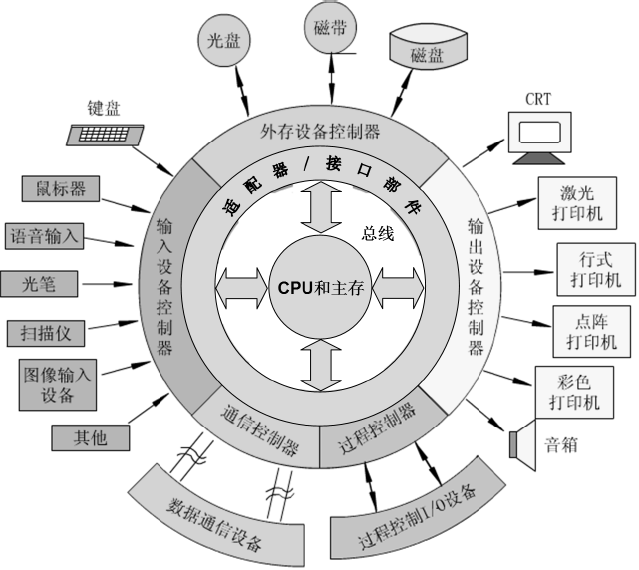
计算机I/O系统结构

Slide 3
输入输出系统
基本任务:
完成用户提出的I/O请求，
提高I/O速率,
改善I/O设备的利用率。
主要功能:
缓冲区管理,
设备分配,
设备处理,
虚拟设备,
设备独立性等。
追求目标：
方便性；
并行性；
均衡性；
独立性。
Notes:
计算机系统的一个重要组成部分是I/O系统。在该系统中包括有用于实现信息输入、输出和存储功能的设备和相应的设备控制器，在有的大中型机中，还有I/O通道或I/O处理机。设备管理的对象主要是I/O设备，还可能要涉及到设备控制器和I/O通道。而设备管理的基本任务是完成用户提出的I/O请求，提高I/O速率以及改善I/O设备的利用率。设备管理的主要功能有缓冲区管理、设备分配、设备处理、虚拟设备及设备独立性等。
设备处理：通过相应的设备处理程序实现CPU和设备控制器之间的通信。
主要功能:（1）监视设备状态，记录所有设备、控制器状态，便于有效地管理和调度使用。
（2）进行设备分配，按照设备类型和分配算法实施分配（大中型计算机还要分配控制器和通道）。——由设备分配程序完成
（3）完成I/O操作——由设备驱动程序完成
（4）缓冲管理和地址转换。对缓冲区进行管理，减少CPU中断次数；将用户程序中的逻辑设备转换成物理设备的地址。
设备管理的目标：(1)用户使用设备的方便性；(2)设备工作的并行性；(3)设备分配的均衡性；(4)独立性，即与设备无关性。
（1）使用方便，让用户摆脱具体设备的物理特性，按统一规则使用设备；
（2）与设备无关（设备独立性），用户程序与实际使用的物理设备无关，由系统合理进行分配；
（3）效率高，提高CPU与设备之间的并行性—采用通道和缓冲技术；
（4）管理统一，对各种外设采用统一管理方法，便于维护。

Slide 4
第六章 输入输出系统
6.1 I/O系统的功能、模型和接口
6.1.1 I/O系统的基本功能
6.1.2 I/O系统的层次结构和模型
6.1.3 I/O系统接口

Slide 5
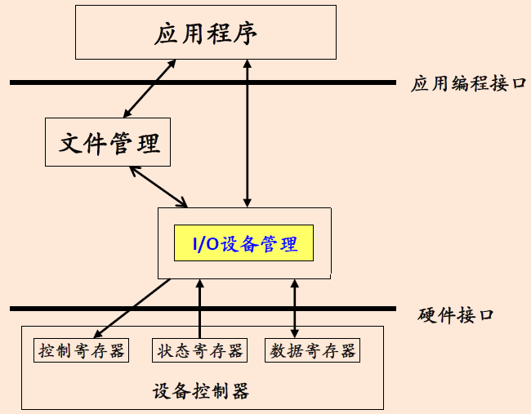
I/O管理示意图
用户进程I/O
逻辑I/O
设备驱动程序
中断处理程序

Slide 6
6.1.1 I/O系统的基本功能
1.隐藏物理设备的细节
2.实现设备独立性
3.提高处理机和I/O设备的利用率
4.对I/O设备进行控制
5.确保对设备的正确共享
6.错误处理
Notes:
设备独立性：输入输出设备种类很多，使用方法各不相同。设备管理应为用户提供一个良好的界面，而不必去涉及具体的设备特性，以使用户能方便、灵活地使用这些设备。

Slide 7
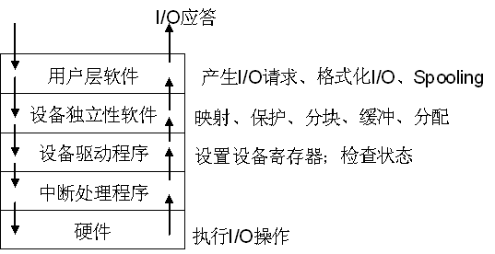
6.1.2 I/O系统的层次结构和模型
1.I/O软件的层次结构
Notes:
将软件组织成一种层次结构，底层软件用来屏蔽硬件的具体细节，高层软件则主要是为用户提供一个简洁、规范的界面。
I/O软件涉及的面非常广，往下与硬件有着密切的联系，往上又与用户直接交互，它与进程管理、存储器管理、文件管理等都存在着一定的联系，即它们都可能需要I/O软件来实现I/O操作。
为了使复杂的I/O软件具有清晰的结构，良好的可移植性和适应性，在I/O软件中普遍釆用了层次式结构，将系统输入/输出功能组织成一系列的层次，每一层都利用其下层提供的服务，完成输入/输出功能中的某些子功能，并屏蔽这些功能实现的细节，向高层提供服务。在层次式结构的I/O软件中，只要层次间的接口不变，对某一层次中的软件的修改都不会引起其下层或高层代码的变更，仅最底层才涉及硬件的具体特性。
★用户层I/O软件:实现与用户交互的接口，用户可直接调用在用户层提供的、与I/O操作有关的库函数，对设备进行操作。
★设备独立性软件:用于实现用户程序与设备驱动器的统一接口、设备命名、设备的保护以及设备的分配与释放等，同时为设备管理和数据传送提供必要的存储空间。
★设备驱动程序:与硬件直接相关，用于具体实现系统对设备发出的操作指令，驱动I/O设备工作的驱动程序。
★中断处理程序:用于保存被中断进程的CPU环境，转入相应的中断处理程序进行处理，处理完后再恢复被中断进程的现场后，返回到被中断进程。

Slide 8
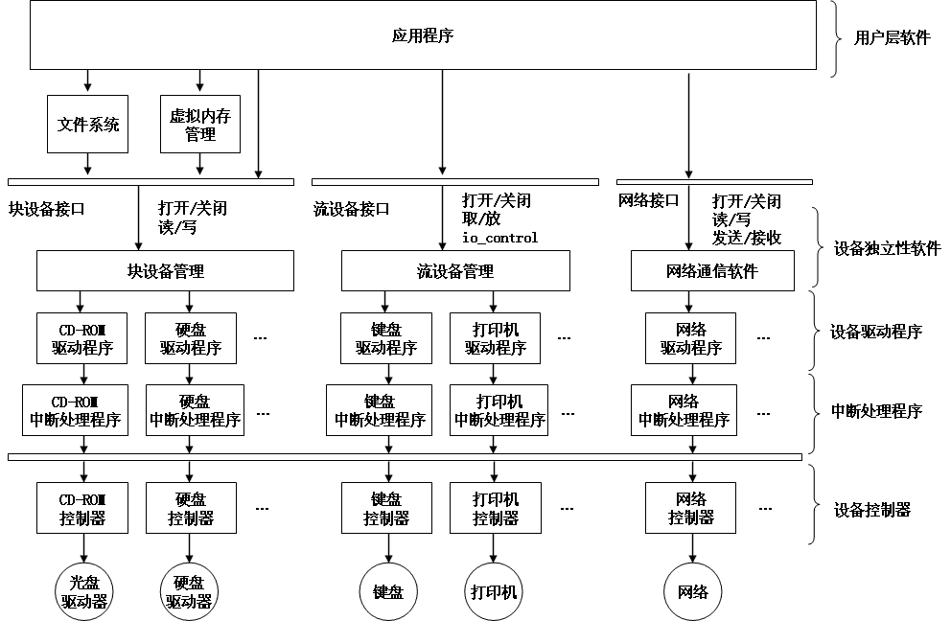
2.I/O系统中各种模块之间的层次视图
Notes:
计算机系统中的I/O设备按使用特性可分为以下类型：
1) 人机交互类外部设备：用于同计算机用户之间交互的设备，如打印机、显示器、鼠标、键盘等。这类设备数据交换速度相对较慢，通常是以字节为单位进行数据交换。
2) 存储设备：用于存储程序和数据的设备，如磁盘、磁带、光盘等。这类设备用于数据交换，速度较快，通常以多字节组成的块为单位进行数据交换。
3) 网络通信设备：用于与远程设备通信的设备，如各种网络接口、调制解调器等。其速度介于前两类设备之间。网络通信设备在使用和管理上与前两类设备也有很大不同。
除了上面最常见的分类方法，I/O设备还可以按以下方法分类：

Slide 9
6.1.3 I/O系统接口
1.块设备接口：是块设备管理程序与高层之间的接口。
2.流设备接口：是流设备管理程序与高层之间的接口，
又称为字符设备接口。
3.网络通信接口：在现代OS中，都提供了面向网络的功能。操作系统也必须提供相应的网络软件和网络通信接口，使计算机能通过网络与其它计算机进行通信。
Notes:
1.块设备接口：是块设备管理程序与高层之间的接口。
⑴块设备：数据的存取和传输都是以数据块为单位的设备。基本特征是传输速率较高、可寻址。磁盘设备的I/O常采用DMA方式。
⑵隐藏了磁盘的二维结构：块设备接口隐藏了磁盘地址是二维结构的情况：每个扇区的地址需要用磁道号和扇区号来表示。
⑶将抽象命令映射为低层操作：块设备接口将上层发来的抽象命令，映射为设备能识别的较低层具体操作。
2.流设备接口：是流设备管理程序与高层之间的接口，又称字符设备接口。
⑴字符设备：数据的存取和传输是以字符为单位的设备。如键盘、打印机等。基本特征是传输速率较低、不可寻址，常采用中断驱动方式。
⑵get和put操作：由于字符设备是不可寻址的，因而对它只能采取顺序存取方式。（用户程序）获取或输出字符的方法是采用get和put操作。
⑶in-control指令：因字符设备的类型非常多，且差异甚大，系统以统一的方式提供了一种通用的in-control指令来处理它们。

Slide 10
6.2 I/O设备和设备控制器
6.2.1 I/O设备
6.2.2 设备控制器
6.2.3 内存映像I/O
6.2.4 I/O通道

Slide 11
6.2.1 I/O设备
★按使用特性分类：
①存储设备：也称外存、辅存，是存储信息的主要设备。
②I/O设备 ：分为输入设备、输出设备和交互式设备。
★按传输速率分类：
①低速设备：其传输速率仅为每秒几个字节至数百个字节，如键盘、鼠标器。
②中速设备：传输速率在每秒数千个字节至数十万个字节，如行式打印机、激光打印机等。
③高速设备：传输速率在数十万字节至千兆字节，如磁带机、磁盘机、光盘机等。
Notes:
计算机系统中的I/O设备按使用特性可分为以下类型：
1) 人机交互类外部设备：用于同计算机用户之间交互的设备，如打印机、显示器、鼠标、键盘等。这类设备数据交换速度相对较慢，通常是以字节为单位进行数据交换。
2) 存储设备：用于存储程序和数据的设备，如磁盘、磁带、光盘等。这类设备用于数据交换，速度较快，通常以多字节组成的块为单位进行数据交换。
3) 网络通信设备：用于与远程设备通信的设备，如各种网络接口、调制解调器等。其速度介于前两类设备之间。网络通信设备在使用和管理上与前两类设备也有很大不同。
除了上面最常见的分类方法，I/O设备还可以按以下方法分类：

Slide 12
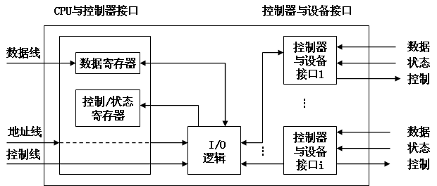
6.2.2 设备控制器
1.设备控制器的组成
Notes:
①设备控制器与处理机的接口：用于实现CPU与设备控制器之间的通信，接口中共有三类信号线：数据线、地址线和控制线。数据线通常与数据、控制/状态两类寄存器相连接
②设备控制器与设备的接口：控制器中有一个或多个设备接口。在每个接口中都存在数据、控制和状态三种类型的信号。
③I/O逻辑：I/O逻辑用于实现对设备的控制，接收CPU命令和地址译码。

Slide 13
6.2.2 设备控制器
2.设备控制器的基本功能
  ①接收和识别命令；
  ②数据交换；
  ③标识和报告设备的状态；
  ④地址识别；
  ⑤数据缓冲区；
  ⑥差错控制。
Notes:
硬件设备：I/O设备通常包括一个机械部件和一个电子部件。为了达到设计的模块性和通用性，一般将其分开：电子部件称为设备控制器（或适配器），在个人计算机中，通常是一块插入主板扩充槽的印刷电路板；机械部件则是设备本身。
设备控制器通过寄存器与CPU通信，在某些计算机上，这些寄存器占用内存地址的一部分，称为内存映像I/O；另一些计算机则釆用I/O专用地址，寄存器独立编址。操作系统通过向控制器寄存器写命令字来执行I/O功能。控制器收到一条命令后，CPU可以转向进行其他工作，而让设备控制器自行完成具体的I/O操作。当命令执行完毕后，控制器发出一个中断信号，操作系统重新获得CPU的控制权并检查执行结果，此时，CPU仍旧是从控制器寄存器中读取信息来获得执行结果和设备的状态信息。

Slide 14
2015年考研题
21．在采用中断I/O 方式控制打印输出的情况下，CPU 和打印控制接口中的I/O 端口之间交换的信息不可能是( )
  A．打印字符 B．主存地址
  C．设备状态 D．控制命令
B
Notes:
IO端口：
每个连接到I/O总线上的设备都有自己的I/O地址集，即所谓的I/O端口（I/O port）。在IBM PC体系结构中，I/O地址空间一共提供了65,536个8位的I/O端口。可以把两个连续的8位端口看成一个16位端口，但是这必须是从偶数地址开始。同理，也可以把两个连续的16位端口看成一个32位端口，但是这必须是从4的整数倍地址开始。有四条专用的汇编语言指令可以允许CPU对I/O端口进行读写：它们分别是in、ins、out和outs。在执行其中的一条指令时，CPU使用地址总线选择所请求的I/O端口，使用数据总线在CPU寄存器和端口之间传送数据。
I/O端口还可以被映射到物理地址空间：因此，处理器和I/O设备之间的通信就可以直接使用对内存进行操作的汇编语言指令（例如，mov、and、or等等）。现代的硬件设备更倾向于映射I/O，因为这样处理的速度较快，并可以和DMA结合起来使用。也就解释了为什么32位系统名义上支持4G内存，实际上你装上4G内存条在机器上是不行了。因为访问不到4G，还需要为显卡，声卡等设备提供物理地址的映射。
系统设计者的主要目的是提供对I/O编程的统一方法，但又不牺牲性能。为了达到这个目的，每个设备的I/O 端口都被组织成一组专用寄存器。CPU把要发给设备的命令写入控制寄存器（control register），并从状态寄存器（status register）中读出表示设备内部状态的值。CPU还可以通过读取输入寄存器（input register）的内容从设备取得数据，也可以通过向输出寄存器（output register）中写入字节而把数据输出到设备。

Slide 15
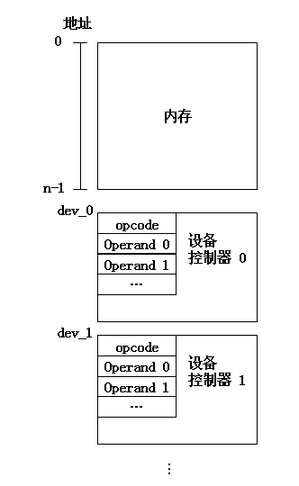
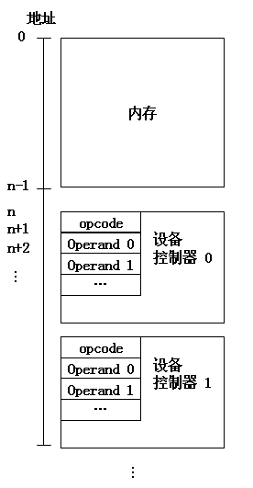
6.2.3 内存映像I/O
I/O端口编址方式：
独立编址:利用特定的I/O指令访问I/O端口；
统一编址:内存映像I/O，对内存和控制器统一访问方法，简化了I/O的编程。

Slide 16
2014考研真题
21．下列有关I/O接口的叙述中，错误的是 。
A．状态端口和控制端口可以合用同一个寄存器
B．I/O接口中CPU可访问的寄存器称为I/O端口
C．采用独立编址方式时，I/O端口地址和主存地址可能相同
D．采用统一编址方式时，CPU不能用访存指令访问I/O端口
D
Notes:
21．采用统一编址时，CPU访存和访问I/O端口用的是一样的指令，所以访存指令可以访问I/O端口，D选项错误，其他三个选项均为正确陈述，选D。
每个连接到I/O总线上的设备都有自己的I/O地址集，即所谓的I/O端口（I/O port）。
有四条专用的汇编语言指令可以允许CPU对I/O端口进行读写：它们分别是in、ins、out和outs。在执行其中的一条指令时，CPU使用地址总线选择所请求的I/O端口，使用数据总线在CPU寄存器和端口之间传送数据。
I/O端口还可以被映射到物理地址空间：因此，处理器和I/O设备之间的通信就可以直接使用对内存进行操作的汇编语言指令（例如，mov、and、or等等）。现代的硬件设备更倾向于映射I/O，因为这样处理的速度较快，并可以和DMA结合起来使用。也就解释了为什么32位系统名义上支持4G内存，实际上你装上4G内存条在机器上是不行了。因为访问不到4G，还需要为显卡，声卡等设备提供物理地址的映射。
系统设计者的主要目的是提供对I/O编程的统一方法，但又不牺牲性能。为了达到这个目的，每个设备的I/O 端口都被组织成一组专用寄存器。CPU把要发给设备的命令写入控制寄存器（control register），并从状态寄存器（status register）中读出表示设备内部状态的值。CPU还可以通过读取输入寄存器（input register）的内容从设备取得数据，也可以通过向输出寄存器（output register）中写入字节而把数据输出到设备。

Slide 17
练习题
下列关于I/O端口地址的叙述中哪一个是错误的？
内存映像编址方式下允许缓存设备接口寄存器的内容
I/O独立编址方式需要特定的I/O指令
I/O端口地址是指设备接口寄存器的地址
内存映像编址方式下I/O端口地址空间可以比较大
A
Notes:
21．采用统一编址时，CPU访存和访问I/O端口用的是一样的指令，所以访存指令可以访问I/O端口，D选项错误，其他三个选项均为正确陈述，选D。
每个连接到I/O总线上的设备都有自己的I/O地址集，即所谓的I/O端口（I/O port）。
有四条专用的汇编语言指令可以允许CPU对I/O端口进行读写：它们分别是in、ins、out和outs。在执行其中的一条指令时，CPU使用地址总线选择所请求的I/O端口，使用数据总线在CPU寄存器和端口之间传送数据。
I/O端口还可以被映射到物理地址空间：因此，处理器和I/O设备之间的通信就可以直接使用对内存进行操作的汇编语言指令（例如，mov、and、or等等）。现代的硬件设备更倾向于映射I/O，因为这样处理的速度较快，并可以和DMA结合起来使用。也就解释了为什么32位系统名义上支持4G内存，实际上你装上4G内存条在机器上是不行了。因为访问不到4G，还需要为显卡，声卡等设备提供物理地址的映射。
系统设计者的主要目的是提供对I/O编程的统一方法，但又不牺牲性能。为了达到这个目的，每个设备的I/O 端口都被组织成一组专用寄存器。CPU把要发给设备的命令写入控制寄存器（control register），并从状态寄存器（status register）中读出表示设备内部状态的值。CPU还可以通过读取输入寄存器（input register）的内容从设备取得数据，也可以通过向输出寄存器（output register）中写入字节而把数据输出到设备。

Slide 18
6.2.4 I/O通道
一、I/O通道的引入
实际上I/O通道是一种特殊的处理机。
与一般处理机不同于两方面：
1.指令类型单一，只用于I/O操作；
2.通道没有内存，它与主机共享内存。
引入目的
解脱CPU对I/O的组织、管理。
CPU只需发送I/O命令给通道；
通道通过内存中的相应通道程序完成任务。
Notes:
尽管有了设备控制器，已能大大减少CPU对I/O的干预，但当主机的外设很多时，CPU的负担仍然很重。为此又在CPU和设备控制器之间增设了通道。其主要目的是为了建立独立的I/O操作，去解放CPU。在设置通道后，CPU只需向通道发送一条I/O指令。通道完成任务后向CPU发中断信号。

Slide 19
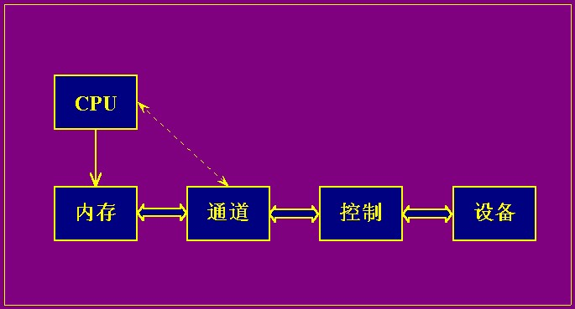
带通道的硬件连接结构
控制器
Notes:
通道工作原理
CPU在执行用户程序时遇到I/O请求，操作系统根据该请求生成通道程序放入内存，并将该通道程序的首地址放入通道地址字CAW中。
之后执行“启动I/O”指令，启动通道工作。通道接收到“启动I/O”指令后，从CAW中取出通道程序的首地址，并根据首地址取出第一条指令放入通道命令字CCW中，同时向CPU发回答信号，使CPU可继续执行其他程序，而通道则开始执行通道程序，与CPU并行完成I/O设备数据传输工作。
通道程序完成实际I/O，启动I/O设备，执行完毕后,如果还有下一条指令，则继续执行。
当通道传输完成最后一条指令时停止工作，向CPU发I/O中断。CPU接收中断信号，执行中断子程序，从通道状态字CSW中取得有关通道状态信息，决定下一步做什么。

Slide 20
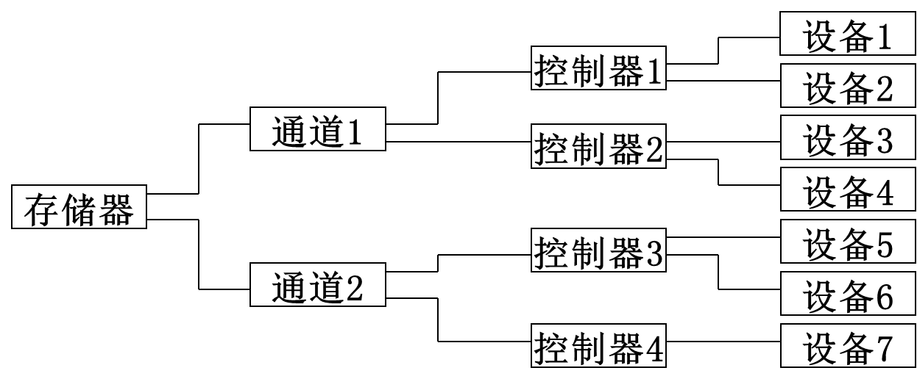
6.2.4 I/O通道
二、“瓶颈”问题
由于通道价格昂贵，致使数量较少，使它成为I/O系统的瓶颈，进而造成系统吞吐量的下降。如下例所示：
Notes:
由于通道价格比较昂贵，其数量也远比I/O设备少，因而会因为通道的不足而产生“瓶颈”问题。
由于设备到存储器直接的通路只有一条，这种结构形式为单通道I/O系统。单通道情形下，当共用该通道的其他I/O设备在使用通道的时候，这个设备就无法使用通道，为了解决这个问题，可以增加通路，提高通道的灵活性，就是一个I/O设备的控制器可以连接到多个通道上，这样通道的利用率就高了。

Slide 21
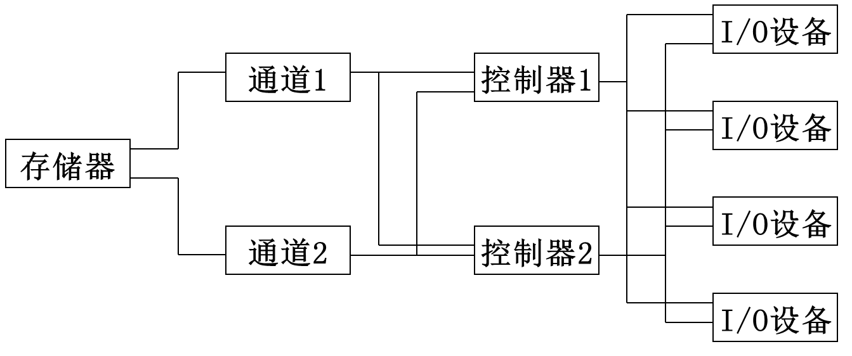
6.2.4 I/O通道
解决“瓶颈”问题：最有效的办法便是增加设备到主机间的通路而不增加通道，如下图所示：

Slide 22
练习题
系统配置的通道数较少时可能产生“瓶颈”问题，解决此问题的有效方法是（）
A 增加设备到通道的通路
B 在设备上增设一些缓冲区
C 提高CPU的速度
D 采用虚拟设备技术
A
Notes:
由于通道价格比较昂贵，其数量也远比I/O设备少，因而会因为通道的不足而产生“瓶颈”问题。
由于设备到存储器直接的通路只有一条，这种结构形式为单通道I/O系统。单通道情形下，当共用该通道的其他I/O设备在使用通道的时候，这个设备就无法使用通道，为了解决这个问题，可以增加通路，提高通道的灵活性，就是一个I/O设备的控制器可以连接到多个通道上，这样通道的利用率就高了。

Slide 23
6.3 中断机构和中断处理程序
中断是指CPU对系统中发生的异步事件的响应。
是指CPU在正常执行程序的过程中，由于某个外部或内部事件的作用，强迫CPU停止当前正在执行的程序，转去为该事件服务（称为中断服务），待服务结束后，又能自动返回到被中断的程序中继续执行。
主程序
中
断
服
务
子
程
序
主程序
Notes:
中断是现代操作系统的基础，是操作系统运行所需的硬件支持，因此，中断是所有操作系统必须提供的功能。
在多道程序设计技术的系统中，操作系统怎样才会占领中央处理器？
只有当中断装置发现有事件发生时，它才会中断当前占用中央处理器的程序执行，让操作系的处理服务程序占用中央处理器并执行之。
发生中断时正在执行的程序的暂停点叫做中断断点，处理器暂停当前程序转而处理中断的过程称为中断响应，中断处理结束之后恢复原来程序的执行被称为中断返回。一个计算机系统提供的中断源的有序集合一般被称为中断字，这是一个逻辑结构，在不同的处理器有着很不相同的实现方式。

Slide 24
为什么采用中断处理
  重要事件的及时处理；
  异常事件的及时处理；
  实现CPU与低速外部设备的速度匹配与并行工作。

Slide 25
中断机制
中断机制是OS内核最重要的功能之一；
系统中的所有中断都由内核响应；
中断是进程并发执行的基础；
OS是由中断驱动的。
基于中断机制的处理
基于中断机制的处理
基于中断机制的处理
基于中断机制的处理
程序A
程序B
OS调度
CPU
I/O A
I/O B
t1
多道程序系统
t2
Notes:
简述计算机系统的中断机制及其作用。
中断机制包括硬件的中断装置和操作系统的中断处理服务程序。
中断装置由一些特定的寄存器和控制线路组成，中央处理器和外围设备等识别到的事件保存在特定的寄存器中，中央处理器每执行完一条指令，均由中断装置判别是否有事件发生。
若无事件发生，CPU继续执行；若有事件发生，则中断装置中断原占有CPU的程序的执行，让操作系统的处理事件服务程序占用CPU，对出现的事件进行处理，事件处理完后，再让原来的程序继续占用CPU执行。
在CPU正常运行程序时，由于内部或外部某个非预料事件的发生，使CPU暂停正在运行的程序，而转去执行处理引起中断事件的程序，然后再返回被中断了的程序，继续执行。这个过程就是中断。
断点: 是指CPU执行的现行程序被中断时的下一条指令的地址,又称断点地址。
中断现场: 是指CPU转去执行中断服务程序前的运行状态，包括CPU内部各寄存器、断点地址等。
操作系统具备处理同时性活动的能力，其最重要的硬件支持是中断机构。
为了实现处理器与外部设备的并行工作，系统引入了中断硬件机制。

Slide 26
关于中断机制
中断源
中断请求
中断响应
转中断
处理程序
退出中断
保护CPU现场
识别中断源
恢复CPU现场
向CPU
中断源 — 引起中断的异步事件（如系统调用，I/ O请求等）
中断请求 — 向CPU发出中断信号。
中断现场的保护与恢复 — 利用系统栈。
中断处理 — 查中断向量表，转中断处理程序处理。
Notes:
按中断源的不同，中断分为内中断（软中断）和外中断（硬中断）。
硬中断（外中断）指来自CPU执行指令以外的事件的发生；
软中断（内中断、异常、陷入）指源自CPU执行指令内部的事件。
中断优先级是由硬件规定的，若要调整中断响应次序可通过中断屏蔽实现。
给出中断响应的系统流程。
例题7解答
每一个程序都要有一个程序状态字（PSW）来刻画本程序的执行状态，在单处理器的计算机系统中整个系统设置一个用来存放当前运行进程的PSW的寄存器，该寄存器称为“程序状态字寄存器”。为了说明中断响应过程，我们区分三种PSW：
（1）存放在程序状态字寄存器中的PSW是当前正占用处理器的进程的PSW，称“当前PSW”。
（2）出现中断事件后，要由操作系统的中断处理程序占用处理器，让中断处理程序处理出现的中断事件。我们把中断处理程序的PSW称为“新PSW”，新PSW中存放着中断处理程序的入口地址。
（3）中断处理程序在占用处理器前，必须把被中断进程的PSW保护好，以便该进程在适当的时候能使被中断时的情况继续执行。把保护好的被中断进程的PSW称为“旧PSW”。
当中断装置发现中断事件后，首先把出现的中断事件存放到程序状态字寄存器中的中断码位置，然后把程序状态字寄存器中的“当前PSW”作为“旧PSW”存放到预先约定好的主存固定单元中保护起来，再把已经确定好的操作系统处理程序的“新PSW”送到程序状态字寄存器，成为“当前PSW”，这一过程称为“交换PSW”。中断装置通过交换PSW使被中断进程让出处理器，且使处理器按照中断处理程序的“新PSW”控制执行。于是，中断处理程序就占用了处理器，它先从保存好的旧PSW中取出中断码，分析发生的具体事件，从而可完成对中断事件的处理。
一个进程占有处理器运行时，可以由于各种不同的事件发生而被中断。对各类不同的事件操作系统的处理是不同的，一般来说，对每一类事件都要有该类事件的处理程序，每一类处理程序都有一个“新PSW”。中断装置发现中断事件后应按中断事件类让相应的中断处理程序占有处理器，为此，可预先约定一些主存固定单元用来分别存放各类中断处理程序的“新PSW”和由于各种不同原因被中断的进程的“旧 PSW”，发生哪类中断事件就交换哪一类的新、旧PSW。具体处理过程如下：
中断装置发现中断事件后把中断事件存入程序状态字寄存器中当前PSW的中断码位置；
把当前PSW保存起来，根据发生的事件类找出事件对应的旧PSW位置（假设发生的是外部中断事件），把当前的PSW保存到该位置上；
把该类事件处理程序的新PSW送入程序状态字寄存器，处理器就按这个新PSW控制处理该事件的中断处理程序执行。

Slide 27
中断和陷入
①中断：CPU对I/O设备发来的中断信号的一种响应，中断是由外部设备引起的，又称外中断。
②陷入：由CPU内部事件所引起的中断，通常把这类中断称为内中断或陷入（trap）。
★中断和陷入的主要区别：是信号的来源。

Slide 28
中断向量表和中断优先级
①中断向量表：为每种设备配以相应的中断处理程序，并把该程序的入口地址，放在中断向量表的一个表项中，并为每一个设备的中断请求，规定一个中断号，它直接对应于中断向量表的一个表项中。
②中断优先级：系统根据不同中断信号源，对服务要求的紧急程度的不同，它们分别规定不同的优先级。

Slide 29
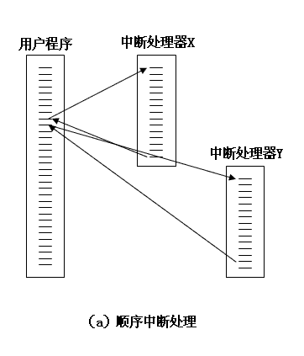
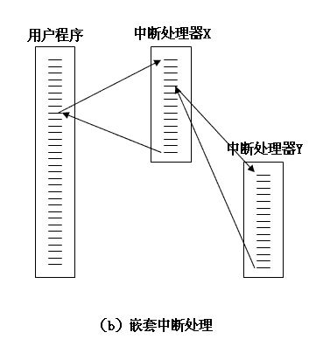
多中断源
Notes:
①屏蔽（禁止）中断：所有中断都将按顺序依次处理。当处理机正在处理一个中断时，将屏蔽掉所有新到的中断，让它们等待，直到处理机已完成本次中断的处理后，处理机再去检查并处理。优点是简单，但不能用于对实时性要求较高的中断请求。
②嵌套中断：在设置了中断优先级的系统中，通常按这样的规则来进行优先级控制：
★当同时有多个不同优先级的中断请求时，CPU优先响应最高优先级的中断请求；
★高优先级的中断请求，可以抢占正在运行低优先级中断的处理机，该方式类似于基于优先级的抢占式进程调度。

Slide 30
中断处理过程
中断响应
中断处理
中断返回
保存断点、取中断服务的入口地址；
转向中断服务程序执行中断处理。
执行中断服务程序中规定的操作。
将压栈的断点从堆栈中弹出；
CPU转向被中断的主程序继续执行。

Slide 31
简单中断处理
硬件
软件
设备控制器或其他硬件产生中断
保存剩余的处理机状态信息
CPU结束当前指令
处理中断
CPU发送应答信号
恢复处理机状态
信息
CPU将PSW/PC入栈
恢复原PSW/PC值
CPU加载新PC值

Slide 32
中断与程序并发之间的关系是什么？
答：
中断是程序并发的前提条件。
如果没有中断，操作系统不能获得系统控制权，无法按调度算法对处理机进行重新分配，一个程序将一直运行到结束而不会被打断。

Slide 33
2015考研试题
22．内部异常(内中断)可分为故障(fault)、陷阱(trap)和终止(abort)三类。下列有关内部异常的叙述中，错误的( )
A．内部异常的产生与当前执行指令相关
B．内部异常的检测由CPU 内部逻辑实现
C．内部异常的响应发生在指令执行过程中
D．内部异常处理完后返回到发生异常的指令继续执行
D
Notes:
键盘中断处理过程：当用户按键时，键盘接口会得到一个代表该按键的键盘扫描码，同时产生一个中断请求，键盘中断服务程序取得按键的扫描码，然后根据其扫描码判断用户所按的键并相应的处理，最后通知中断控制器本次中断结束并实现中断返回。
硬中断：实现了外设和cpu的并行，提高了输入输出的处理能力和cpu的处理效率。
过程：以在键盘上按下一个按键为例，按下按键时，首先通知8259中断控制器，中断控制器的中断请求经过中断逻辑，中断逻辑通知CPU中断。CPU根据中断向量表，获得中断处理程序的地址。执行中断处理程序。
中断处理程序是需要用户编写的软件程序。
软中断：是模拟硬件中断过程，通过软中断可以使多个任务交替执行。
CPU执行完一条INT n指令后，会立即产生中断，并且调用系统中相应的中断处理程序来完成中断功能。

Slide 34
2010考研试题
32．本地用户通过键盘登录系统时，首先获得键盘输入信息的程序是（） 。
A．命令解释程序 B．中断处理程序
C．系统调用服务程序 D．用户登录程序
B
键盘是典型的通过中断I/O方式工作的外设，当用户输入信息时，计算机响应中断并通过中断处理程序获得输入信息。
当用户按键时，键盘接口会得到一个代表该按键的扫描码，同时产生一个中断请求，键盘中断服务程序取得按键的扫描码，根据其扫描码判断用户所按的键并做相应的处理。
Notes:
键盘中断处理过程：当用户按键时，键盘接口会得到一个代表该按键的键盘扫描码，同时产生一个中断请求，键盘中断服务程序取得按键的扫描码，然后根据其扫描码判断用户所按的键并相应的处理，最后通知中断控制器本次中断结束并实现中断返回。
硬中断：实现了外设和cpu的并行，提高了输入输出的处理能力和cpu的处理效率。
过程：以在键盘上按下一个按键为例，按下按键时，首先通知8259中断控制器，中断控制器的中断请求经过中断逻辑，中断逻辑通知CPU中断。CPU根据中断向量表，获得中断处理程序的地址。执行中断处理程序。
中断处理程序是需要用户编写的软件程序。
软中断：是模拟硬件中断过程，通过软中断可以使多个任务交替执行。
CPU执行完一条INT n指令后，会立即产生中断，并且调用系统中相应的中断处理程序来完成中断功能。

Slide 35
练习题
在以下选项中，（）不属于操作系统提供给用户的可使用资源。
A. 中断机制 B. 处理机
C. 存储器 D. I/O设备
A

Slide 36
练习题
中断系统一般是由相应的（）组成的。
A. 硬件 B. 软件
C. 硬件和软件 D. 固件
C

Slide 37
练习题
当中断发生后，进入中断处理的程序属于：
A. 用户程序
B. 可能是用户程序也可能是OS程序
C. OS程序
D. 既不是用户程序也不是OS程序
C
Notes:
本题考察的是中断发生时系统状态转换问题。
中断发生时，若被中断的是用户程序，系统将从目态转入管态，在管态下进行中断处理，若被中断的是低级中断，则仍保留在管态，而用户程序只能在目态下运行，因此进入中断处理的程序只能是OS程序。

Slide 38
2015年考研题
23．处理外部中断时，应该由操作系统保存的是( )
A．程序计数器(PC)的内容
B．通用寄存器的内容
C．快表(TLB)的内容
D．Cache 中的内容
B
Notes:
从CPU的角度来看，CPU发出读命令，然后保存当前运行程序的上下文（现场，包括程序计数器及处理机寄存器），转去执行其他程序。在每个指令周期的末尾，CPU检查中断。当有来自I/O控制器的中断时，CPU保存当前正在运行程序的上下文，转去执行中断处理程序处理该中断。这时，CPU从I/O控制器读一个字的数据传送到寄存器，并存入主存。接着， CPU恢复发出I/O命令的程序（或其他程序）的上下文，然后继续运行。
中断中的保护现场的问题
(2007-05-31 10:39:30)转载▼
分类： 计算机常识
对于中断处理程序中使用到的寄存器，如果主程序中也要使用该寄存器就会发生冲突。常见的需要保护的寄存器有A、B、DPTR、PSW和工作寄存器组。
由于本技能训练的中断处理程序十分简单，对主程序没有影响，所以未进行保护现场，而一般的中断处理程序均需要保护现场。常见的几种保护现场的方法如下：
（1）累加器A的保护
累加器A是程序中使用最为频繁的寄存器，中段处理程序中如果需要使用累加器A，就会改变A的数值。这样中断调用返回后，主程序中的输出控制字就被破坏了，造成输出错误。为了防止这种现象的出现，在中断处理程序中首先将需要使用的寄存器压入堆栈保存，中段处理程序完成后再使其弹出堆栈。以流水灯的中断程序为例，这一程序如下：
K1：PUSH ACC ；将累加器A压入堆栈
MOV R6，#0FFH ；中断处理程序
...............
K2：POP ACC ；从堆栈中弹出数据到累加器A中
RETI ；中断返回
注意：将累加器A压入堆栈的指令不是PUSH A，而是PUSH ACC。这里ACC是汇编语言默认的符号，它代表累加器A的地址0E0H。
（2）程序状态字的保护
由于程序状态字寄存器PSW有几个标志位是执行指令时自动设置的，如果子程序中有改变程序状态字寄存器PSW的指令，则一定要将PSW压入堆栈保护。
例如：主程序指令如下：
ADD A，#0FH
JC L1
其中第一条指令会根据运算结果改变进位标志位C的状态，而第二条指令需要根据C的状态决定是否转移。如果执行完第一条指令后发生中断，中断处理程序中有改变了C的状态，这样终端返回後在执行JC L1 时就会发生错误。尽管在主程序和子程序中并未直接出现PSW ，但是却出现了PSW 寄存器冲突。为了避免这种情况的出现，子程序中只要使用了能影响PSW中某一位的指令，则一定要将PSW压入堆栈保护。
影响PSW中标志位的指令参考指令表。
（3）工作寄存器组的保护
由于并没有PUSH Rｎ指令，所以需要将工作寄存器压入堆栈是只能使用地址。例如：要将Ｒ６对应的地址压入堆栈。但是根据ＰＳＷ中ＲＳ０和ＲＳ１的数值，Ｒ６可能对应４格地址，即０６Ｈ、０ＥＨ、１６Ｈ、１ＥＨ，究竟应当压哪一个地址判断起来比较麻烦。工作寄存器族的设置则提供了一个保护工作寄存器的简单方法。
程序设计前可以将4格工作寄存器组安排在不同的程序段中，如第0组安排在主程序中使用、第1组安排在外部中断0中使用等。在外部中断0的处理程序中首先将PSW压入堆栈，然后设置RS1=0、RS0=1，这样再使用工作寄存器时就会直接使用第1组工作寄存器组，而不影响第0组工作寄存器组。中断处理程序执行完后弹出PSW,就直接恢复了程序中的工作寄存器组。工作寄存器组及其对应地址见表：
工作寄存器组及其对应的地址
PSW.4 RS1 PSW.3 RS0 PSW组 R0-R7 0 0 #00H 第0组 00H-07H 0 1 #08H 第1组 08H-0FH 1 0 #10H 第2组 10H-17H 1 1 #18H 第3组 18H-1FH
保护方法举例如下：
PUSH PSW ；将PSW压入堆栈
MOV PSW,#08H ；使用第1组工作寄存器组
....................... ；中断处理程序
POP PSW ；恢复 PSW
RET ；中断返回
（4）DPTR的保护
DPTR是一个常用的地址指针，它是一个16位的寄存器，压入堆栈保护时必须分别将高8位和低8位压入。操作如下：
.........................
PUSH DPH ；将DPTR高8位压入堆栈
PUSH DPL ；将DPTR低8位压入堆栈
.........................
POP DPL ；将DPTR低8位弹出堆栈
POP DPH ；将DPTR高8位弹出堆栈
.........................
注意：根据堆栈先进后出的操作原理，先压入的必须后弹出，不得颠倒顺序。
中断处理过程编辑
在微机系统中，对于外部中断，中断请求信号是由外部设备产生，并施加到CPU的NMI或INTR引脚上，CPU通过不断地检测NMI和INTR引脚信号来识 别是否有中断请求发生。对于内部中断，中断请求方式不需要外部施加信号激发，而是通过内部中断控制逻辑去调用。无论是外部中断还是内部中断，中断处理过程 都要经历以下步骤： 请求中断→响应中断→关闭中断→保留断点→中断源识别→保护现场→中断服务子程序→恢复现场→中断返回。
请求中断
当某一中断源需要CPU为其进行中断服务时，就输出中断请求信号，使中断控制系统的中断请求触发器置位，向CPU请求中断。系统要求中断请求信号一直保持到CPU对其进行中断响应为止。
中断响应
CPU对系统内部中断源提出的中断请求必须响应，而且自动取得中断服务子程序的入口地址，执行中断 服务子程序。对于外部中断，CPU在执行当前指令的最后一个时钟周期去查询INTR引脚，若查询到中断请求信号有效，同时在系统开中断（即IF=1）的情 况下，CPU向发出中断请求的外设回送一个低电平有效的中断应答信号，作为对中断请求INTR的应答，系统自动进入中断响应周期。
关闭中断
CPU响应中断后，输出中断响应信号，自动将状态标志寄存器FR或EFR的内容压入堆栈保护起来，然后将FR或EFR中的中断标志位IF与陷阱标志位TF清零，从而自动关闭外部硬件中断。因为CPU刚进入中断时要保护现场，主要涉及堆栈操作，此时不能再响应中断，否则将造成系统混乱。
保护断点
保护断点就是将CS和IP/EIP的当前内容压入堆栈保存，以便中断处理完毕后能返回被中断的原程序继续执行，这一过程也是由CPU自动完成。
中断源识别
当系统中有多个中断源时，一旦有中断请求，CPU必须确定是哪一个中断源提出的中断请求，并由中断控制器给出中断服务子程序的入口地址，装入CS与IP/EIP两个寄存器。CPU转入相应的中断服务子程序开始执行。
保护现场
主程序和中断服务子程序都要使用CPU内部寄存器等资源，为使中断处理程序不破坏主程序中寄存器的内容，应先将断点处各寄存器的内容压入堆栈保护起来，再进入的中断处理。现场保护是由用户使用PUSH指令来实现的。
中断服务
中断服务是执行中断的主体部分，不同的中断请求，有各自不同的中断服务内容，需要根据中断源所要完成的功能，事先编写相应的中断服务子程序存入内存，等待中断请求响应后调用执行。
恢复现场
当中断处理完毕后，用户通过POP指令将保存在堆栈中的各个寄存器的内容弹出，即恢复主程序断点处寄存器的原值。
中断返回
在中断服务子程序的最后要安排一条中断返回指令IRET，执行该指令，系统自动将堆栈内保存的 IP/EIP和CS值弹出，从而恢复主程序断点处的地址值，同时还自动恢复标志寄存器FR或EFR的内容，使CPU转到被中断的程序中继续执行。

Slide 39
2012年考研题
24．中断处理和子程序调用都需要压栈以保护现场，中断处理一定会保存而子程序调用不需要保存其内容的是（） 。
A．程序计数器 B．程序状态字寄存器
C．通用数据寄存器 D．通用地址寄存器
B
程序状态字寄存器PSW处于核心态，用户态是不能访问的。
程序状态字主要用于标明处理机的工作状态，而子程序调用无需改变状态，因此无需保存。
Notes:
程序状态字PSW是CPU中的特殊寄存器，用来控制指令的执行顺序并且保留和指示与程序有关的系统状态的集合。它的主要作用是方便地实现程序状态的保护和恢复。
程序状态寄存器PSW是计算机系统的核心部件-运算器的一部分，处于核心态，用户态是不能访问的。
程序状态字主要用于标明处理机的工作状态的，而子程序调用无需改变状态，因此无需保存。
PSW用来存放两类信息：一类是体现当前指令执行结果的各种状态信息，如有无进位（CY位），有无溢出（OV位），结果正负（SF位），结果是否为零（ZF位），奇偶标志位（P位）等；另一类是存放控制信息，如允许中断(IF位)，跟踪标志（TF位）等。
另外，PSW中还标明了操作系统当前的工作状态（管态/目态），中断响应时要将对应的状态为置1标明进入了管态，中断返回时必须将PSW中的相应位置0表示从管态返回到目态了。

Slide 40
判断题
中断处理过程中必须屏蔽中断。
错！
屏蔽中断是指在中断处理过程中暂时不响应其他中断。
但在处理低级中断时，如果有高级中断出现，则应立即响应。
因此，在处理中断的过程中，应根据实际需要来屏蔽中断，而不是必须的。
Notes:
屏蔽中断是指在中断处理过程中暂时不响应其他中断。但在处理低级中断时，如果有高级中断出现，则应立即响应。因此，在处理中断的过程中，应根据实际需要来屏蔽中断，而不是必须的。

Slide 41
6.4 设备驱动程序
  是I/O进程与设备控制器之间的通信程序；
  是驱动物理设备和DMA控制器或I/O控制器等直接进行I/O操作的子程序的集合；
  负责设置设备有关寄存器的值，启动设备进行I/O操作，指定操作的类型和数据流向等。

Slide 42
6.4.1设备驱动程序的功能
(1)接收上层软件发来的命令和参数，并将命令中的抽象要求，转换为与设备相关的低层操作序列；
(2)检查用户I/O请求的合法性，了解I/O设备的工作状态，传递与I/O设备操作有关的参数，设置设备的工作方式；
(3)发出I/O命令，如果设备空闲，便立即启动I/O设备，完成指定的I/O操作；如果设备忙碌，则将请求者挂在设备队列上等待；
(4)及时响应由设备控制器发来的中断请求，并根据其中断类型，调用相应的中断处理程序进行处理。

Slide 43
6.4.2 设备驱动程序的处理过程
1. 将抽象要求转换为具体要求
2. 检查I/O请求的合法性
3. 读出和检查设备的状态
4. 传送必要的参数
5. 工作方式的设置
6. 启动I/O设备

Slide 44
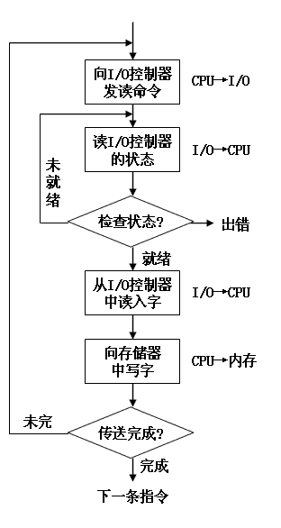
6.4.3 对I/O设备的控制方式
★I/O控制方式的宗旨
尽量减少主机对I/O控制的干预，把主机从繁杂的I/O控制事务中解脱出来，以便更多地去完成数据处理任务。
1. 轮询方式：
CPU的绝大部分时间，都处于等待I/O设备完成数据I/O的循环测试中;
造成对CPU的极大浪费。
Notes:
实现输入和输出的方式有三种。
在最简单的方式中，用户程序发出一个系统调用，内核将其翻译成一个对应设备驱动程序的过程调用。然后设备驱动程序启动I/O并在一个连续不断的循环中检查该设备，看该设备是否完成了工作（一般有一些二进制位用来指示设备仍在忙碌中）。当I/O结束后，设备驱动程序把数据送到指定的地方（若有此需要），并返回。然后操作系统将控制返回给调用者。这种方式称为忙等待（busy waiting），其缺点是要占据CPU，CPU一直轮询设备直到对应的I/O操作完成。
第二种方式是设备驱动程序启动设备并且让该设备在操作完成时发出一个中断。设备驱动程序在这个时刻返回。操作系统接着在需要时阻塞调用者并安排其他工作进行。当设备驱动程序检测到该设备的操作完毕时，它发出一个中断通知操作完成。
在处理机向控制器发出一条I/O指令，启动输入设备输入数据时，要同时把状态寄存器中的忙/闲标志busy置为1，然后便不断地循环测试busy（称为轮询）。当busy=1时，表示输入机尚未输完一个字(符)，处理机应继续对该标志进行测试，直至busy=0，表明输入机已将输入数据送入控制器的数据寄存器中。于是处理机将数据寄存器中的数据取出，送入内存指定单元中，这样便完成了一个字(符)的I/O。接着再去启动读下一个数据，并置busy=1。

Slide 45
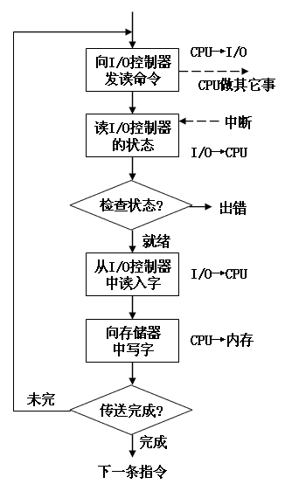
6.4.3 对I/O设备的控制方式
2. 中断控制方式：
中断驱动方式可以成百倍地提高CPU的利用率。
Notes:
中断驱动方式的思想是，允许I/O设备主动打断CPU的运行并请求服务，从而“解放”CPU，使得其向I/O控制器发送读命令后可以继续做其他有用的工作。如图5-1(b)所示，我们从I/O控制器和CPU两个角度分别来看中断驱动方式的工作过程：
从I/O控制器的角度来看，I/O控制器从CPU接收一个读命令，然后从外围设备读数据。一旦数据读入到该I/O控制器的数据寄存器，便通过控制线给CPU发出一个中断信号，表示数据已准备好，然后等待CPU请求该数据。I/O控制器收到CPU发出的取数据请求后，将数据放到数据总线上，传到CPU的寄存器中。至此，本次I/O操作完成，I/O控制器又可幵始下一次I/O操作。
从CPU的角度来看，CPU发出读命令，然后保存当前运行程序的上下文（现场，包括程序计数器及处理机寄存器），转去执行其他程序。在每个指令周期的末尾，CPU检查中断。当有来自I/O控制器的中断时，CPU保存当前正在运行程序的上下文，转去执行中断处理程序处理该中断。这时，CPU从I/O控制器读一个字的数据传送到寄存器，并存入主存。接着， CPU恢复发出I/O命令的程序（或其他程序）的上下文，然后继续运行。
中断驱动方式比程序直接控制方式有效，但由于数据中的每个字在存储器与I/O控制器之间的传输都必须经过CPU,这就导致了中断驱动方式仍然会消耗较多的CPU时间。
当某进程要启动某个I/O设备工作时，便由CPU向相应的设备控制器，发出一条I/O命令，然后立即返回继续执行原来的任务。设备控制器于是按照该命令的要求，去控制指定I/O设备。此时，CPU与I/O设备并行操作。
一旦数据进入数据寄存器，控制器便通过控制线，向CPU发送一中断信号，由CPU检查输入过程中是否出错，若无错，便向控制器发送取走数据的信号，然后再通过控制器及数据线，将数据写入内存指定单元中。

Slide 46
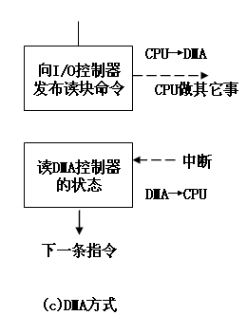
6.4.3 对I/O设备的控制方式
3.DMA方式
★ DMA方式较之中断驱动方式，又进一步提高了CPU与I/O设备的并行操作程度。
Notes:
采用中断驱动I/O方式时的CPU，是以字（节）为单位进行干预的。如果将这种方式用于块设备的I/O，显然是极其低效的。为了进一步减少CPU对I/O的干预，而引入了直接存储器访问方式。
（1）直接存储器访问方式的引入
★该方式的特点
①数据传输的基本单位是数据块；
②所传送的数据，是从设备直接送入内存的，或者相反；
③仅在传送一个或多个数据块的开始和结束时，才需CPU干预，整块数据的传送是在控制器的控制下完成的。

Slide 47
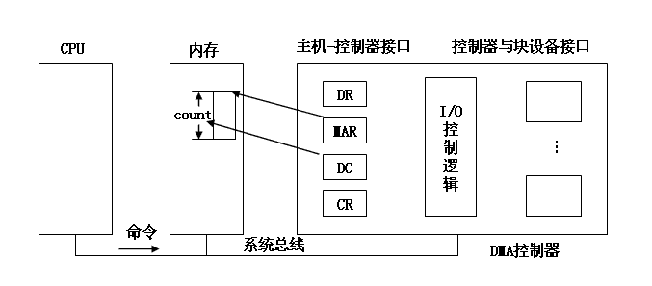
DMA控制器的组成
Notes:
（2）DMA控制器的组成
①主机与DMA控制器的接口；
②DMA控制器与块设备的接口；
③I/O控制逻辑。
为了实现在主机与控制器之间，成块数据的直接交换，必须在DMA控制器中，设置如下四类寄存器：
①命令/状态寄存器CR；
②内存地址寄存器MAR；
③数据寄存器DR；
④数据计数器DC。

Slide 48
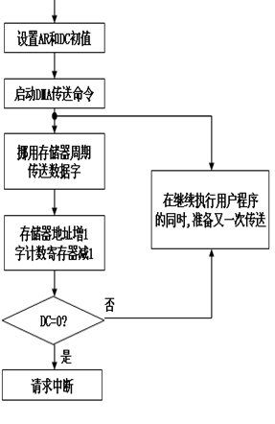
DMA工作过程
设置MAR和DC初值
Notes:
当CPU要从磁盘读入一数据块时，便向磁盘控制器发送一条读命令。该命令被送入命令寄存器CR中。同时，将本次要读入数据在内存的起始目标地址，送入内存地址寄存器MAR中。将要读数据的字(节)数，送入数据计数器DC中。将磁盘中的源地址，直接送至DMA控制器的I/O控制逻辑上。启动DMA控制器进行数据传送。 当DMA控制器已从磁盘中读入一个字(节)的数据，并送入数据寄存器DR后，再挪用一个存储器周期，将该字（节）传送到MAR所指示的内存单元中。然后便对MAR内容加1，将DC内容减1，若减1后DC内容不为0，表示传送未完，便继续传送下一个字(节)；否则，由DMA控制器发出中断请求。

Slide 49
练习题
在DMA方式下,数据从内存传送到外设经过的路径是___。
  A.内存→数据总线→外设
  B.内存→DMAC→外设
  C.内存→CPU→总线→外设
  D.外设→内存
B

Slide 50
4.通道控制方式
通道是通过执行通道程序，并与设备控制器共同实现对I/O设备的控制的。
通道方式：CPU只需给出
  （1）通道程序首址。
  （2）要访问I/O设备
Notes:
DMA方式：对需多个离散块的读取仍需要多次中断。
I/O通道: 计算机中设计了一个专门负责外设I/O的处理器，置于CPU和设备控制器之间，称这个I/O处理器为I/O通道。
设计目的是：建立独立的I/O操作，使数据的传送独立于CPU，并尽量使有关I/O操作的组织、管理及结束也独立，以保证CPU有更多时间进行数据处理。
I/O通道控制方式是DMA方式的发展，它可进一步减少CPU的干预，即把对一个数据块的读（写）为单位的干预，减少为对一组数据块的读（写）及有关的控制和管理为单位的干预。同时又可实现CPU、通道和I/O设备三者的并行操作，从而更有效的提高整个系统的资源利用率。
通道程序
通道是通过执行通道程序，并与设备控制器共同实现对I/O设备的控制的。通道程序由一系列通道指令所构成的。通道指令一般包含下列信息：
操作码。规定指令所执行的操作。
内存地址。
计数。表示本指令所要操作的字节数。
通道程序结束位。用以表示程序是否结束。
记录结束标志。表示该指令是否与下条指令有关。
一般I/O通道有3种类型：
(1) 字节多路通道—以字节为单位、多路（子通道）分时轮转
(2) 数组选择通道—以数组为单位、每次选择一路、高速传输
(3) 数组多路通道—以数组为单位、多路分时轮转、高速传输
I/O 通道方式的发展，既可进一步减少CPU 的干预，又可实现 CPU、通道和 I/O 设备 3 者的并行工作，从而更有效地提高了整个系统的资源利用率。

Slide 51
通道的工作原理
CPU：
执行用户程序，当遇到I/O请求时，
可根据该请求生成通道程序放入内存；
将该通道程序的首地址放入CAW中；
执行“启动I/O”指令，启动通道工作。
通道：
接收到“启动I/O”指令后，
从CAW中取出通道程序的首地址；
根据首地址取出第一条指令放入CCW中；
向CPU发回答信号，使CPU可继续执行其他程序；
开始执行通道程序，完成传输工作；
传输完成后，向CPU发I/O中断，并且通道停止工作；
CPU接收中断信号，从CSW中取得有关信息，决定下一步工作。
Notes:
CAW:功能类似于中央处理机的指令计数器PC，
CCW:功能类似于中央处理机的指令寄存器。

Slide 52
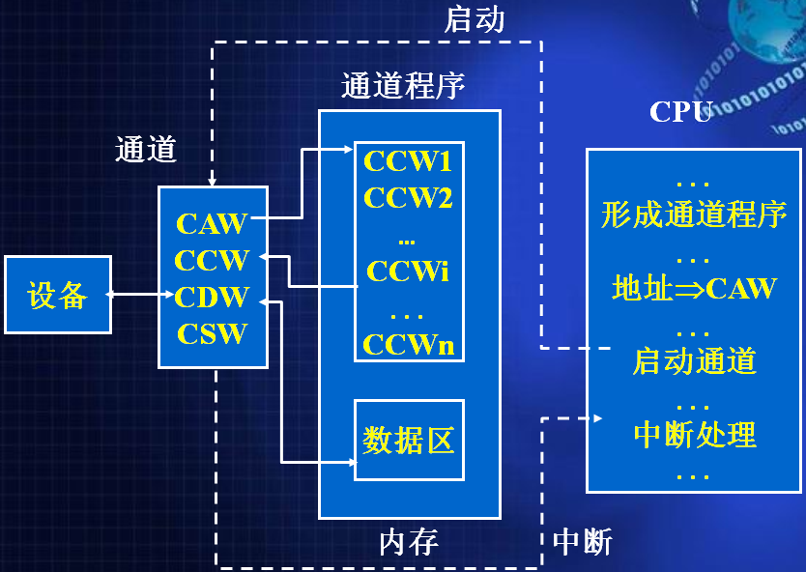
Notes:
通道地址字 CAW：记录通道程序在内存中的地址
通道命令字 CCW：保存正在执行的通道指令
通道状态字 CSW：存放通道执行后的返回结果
通道数据字 CDW：存放传输数据
工作原理
CPU：执行用户程序，当遇到I/O请求时，可根据该请求生成通道程序放入内存（也可事先编好放入内存），并将该通道程序的首地址放入CAW中；之后执行“启动I/O”指令，启动通道工作。
通道：接收到“启动I/O”指令后，从CAW中取出通道程序的首地址，并根据首地址取出第一条指令放入CCW中，同时向CPU发回答信号，使CPU可继续执行其他程序，而通道则开始执行通道程序，完成传输工作。当通道传输完成最后一条指令时，向CPU发I/O中断，并且通道停止工作。CPU接收中断信号，从CSW中取得有关信息，决定下一步做什么
通道和CPU共用内存，通过周期窃取方式取得

Slide 53
练习题
通常把通道程序的执行情况记录在( )中
A. PSW B. PCB
C. CAW D. CSW
D

Slide 54
2009年考研试题
23、在单处理机系统中，可并行的是（）。
Ⅰ. 进程与进程 Ⅱ. 处理机与设备
Ⅲ. 处理机与通道 Ⅳ. 设备与设备
    A、Ⅰ、Ⅱ、Ⅲ
    B、Ⅰ、Ⅱ、Ⅳ
    C、Ⅰ、Ⅲ、Ⅳ
    D、Ⅱ、Ⅲ、Ⅳ
D

Slide 55
练习题
对于单CPU单通道工作过程,下列可以完全并行工作的是( )
A.程序和程序之间 B.程序和通道之间
C.程序和设备之间 D.设备与设备之间
C
Notes:
CPU 通过执行I/O指令负责启停通道，以及处理来自通道的中断，实现对通道的管理，因此，通道和程序（即CPU）并没有完全并行；而在设备工作时，它只与通道交互，此时程序与其完全并行工作；A、D显然错误！

Slide 56
练习题
下列I/O控制方式中，哪一个不需要硬件支持？
  轮询方式
  中断方式
  I/O处理机方式
  DMA方式
A

Slide 57
试说明I/O控制发展的主要推动因素是什么？
推动I/O控制发展的主要动力在于:
  尽量减少主机对I/O控制的干预，
  把主机从繁杂的I/O控制中解脱出来，
  把时间和精力投入到数据处理中。
Notes:
同时，中断机制在计算机系统中的引入、DMA控制器的出现和通道研制的成功使I/O控制的发展具备了技术支持和成为可能。

Slide 58
几种I/O控制方式的适用场合
不同的I/O控制方式之间的优劣不是绝对地，它们均会在不同的应用场景取得良好的性能效果。
如果I/O频繁发生，而且每次I/O的时间较短，则适合使用程序直接控制I/O方式；
如果每次I/O时间较长，则适合使用DMA或通道方式；
如果I/O 发生不确定，则适合使用中断驱动I/O方式。
Notes:
（1）程序I/O方式：适用于机内没有中断机构的场合。
（2）中断控制I/O方式：适用于低速设备I/O，并可配合DMA和通道方式实现I/O。
（3）DMA（直接内存访问）方式：该方式适用于高速外设I/O。
（4）通道方式。该方式中系统预先要将I/O的过程实现为一段通道程序，置于内存的特定位置，而后启动通道。由通道负责执行通道程序对外设进行I/O控制，CPU转其他程序运行。I/O完成后通道向CPU。发中断信号，CPU花很少时间作善后处理。

Slide 59
练习题
以下关于通道的叙述中，不正确的是______。
A．通道是和DMA相同的一种I/O控制部件；
B．通道能同时控制多台同类型或者不同类型的设备；
C．通道方式中信息的传送是通过执行通道程序完成的；
D．按照通道的工作方式，通道分为字节多路通道、选择通道和数组多路通道。
A

Slide 60
练习题
以下关于通道的叙述中，不正确的是（ ）
A．通道程序存放在主存而不是通道中;
B．通道方式下，除故障外不再需要采用中断;
C．CPU 通过执行 I/O 指令来启动通道;
D．通道程序是由通道来执行的。
B

Slide 61
6.5 与设备无关的I/O软件
与设备无关的软件是I/O系统最高层软件；
在其下面是设备驱动程序；
但它和设备驱动程序之间的界限，将随操作系统和设备的不同而有所差异。

Slide 62
6.5.1 与设备无关软件的基本概念
1.以物理设备名使用设备
2.引入了逻辑设备名
  是抽象的设备名
  例如，/dev/printer，只是说明使用打印机打印，具体并没有指出使用哪台打印机输出。
3.逻辑设备名到物理设备名的转换

Slide 63
6.5.2 与设备无关的软件
与设备无关软件的功能
1.设备驱动程序的统一接口
2.缓冲管理
3.差错控制
4.对独占设备的分配与回收
5.提供独立于设备的逻辑数据块

Slide 64
2009考研试题
32．程序员利用系统调用打开I/O设备时，通常使用的设备标识是（） 。
A．逻辑设备名 B．物理设备名
C．主设备号 D．从设备号
A

Slide 65
使用户所编写的程序与实际使用的物理设备无关，这是由设备管理的（ ）功能实现的
A ．设备独立性 B ．设备分配
C ．缓冲管理 D ．虚拟设备
A
山东农业大学计算机系

Slide 66
下面关于设备独立性的论述中,第几条是正确的论述
设备独立性是 I/O设备具有独立执行 I/O功能的一种特性 。
设备独立性是指用户程序独立于具体使用的物理设备的一种特性。
设备独立性是指能独立实现设备共享的一种特性。
设备独立性是指设备驱动独立于具体使用的物理设备的一种特性。
B
山东农业大学计算机系

Slide 67
练习题
使命令的执行结果不在屏幕上显示，而将之引向另一个文件，这各功能称为（ ）。
A、脱机输出 B、管道
C、联机输出 D、输出重定向
D

Slide 68
练习题
下列有关设备管理概念的叙述中，（ ）是不正确的。
Ⅰ.通道可视为一种软件，其作用是提高了CPU的利用率
Ⅱ.编制好的通道程序是存放在主存储器中的
Ⅲ.用户给出的设备编号是设备的物理号
Ⅳ.来自通道的I/O中断事件应该由设备管理负责
A．Ⅰ、Ⅲ B．Ⅰ、Ⅳ
C．Ⅱ、Ⅲ、Ⅳ D．Ⅱ、Ⅲ
A

Slide 69
2011年考研真题
26．用户程序发出磁盘I/O请求后，系统的正确处理流程是（） 。
A．用户程序→系统调用处理程序→中断处理程序→设备驱动程序
B．用户程序→系统调用处理程序→设备驱动程序→中断处理程序
C．用户程序→设备驱动程序→系统调用处理程序→中断处理程序
D．用户程序→设备驱动程序→中断处理程序→系统调用处理程序
B
Notes:
2011年考研真题！解答：输入/输出软件一般从上到下分为四个层次：用户层、与设备无关软件层、设备驱动程序以及中断处理程序。与设备无关层也就是系统调用的处理程序。

Slide 70
2012考研试题
26．操作系统的I/O子系统通常由四个层次组成，每一层明确定义了与邻近层次的接口。其合理的层次组织排列顺序是（） 。
A．用户级I/O软件、设备无关软件、设备驱动程序、中断处理程序
B．用户级I/O软件、设备无关软件、中断处理程序、设备驱动程序
C．用户级I/O软件、设备驱动程序、设备无关软件、中断处理程序
D．用户级I/O软件、中断处理程序、设备无关软件、设备驱动程序
A

Slide 71
2013统考试题
25. 用户程序发出磁盘 I/O 请求后，系统的处理流程是：用户程序→系统调用处理程序→设备驱动程序→中断处理程序。其中，计算数据所在磁盘的柱面号、磁头号、扇区号的程序是（）。
A. 用户程序 B. 系统调用处理程序
C. 设备驱动程序 D. 中断处理程序
C
山东农业大学计算机系

Slide 72
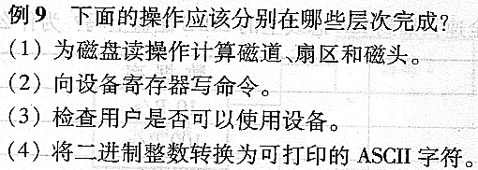
练习题
山东农业大学计算机系
Notes:
再讨论：检查用户是否可以使用设备属于设备保护，因此在设备独立性软件中完成。设备驱动程序只检查I/O请求的合法性（详见P183），而设备独立性软件禁止用户直接访问设备，用户只能通过驱动程序访问设备。

Slide 73
6.5.3 设备分配
1.设备分配中的数据结构
⑴系统设备表SDT：这是系统范围的数据结构，记录系统中全部设备的情况，每个设备占一个表目。
⑵设备控制表DCT：为每一个设备都配置了一张，记录设备的情况。
⑶控制器控制表COCT ：为每一个控制器都设置一张，记录控制器情况。

Slide 74
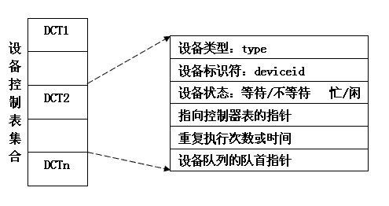
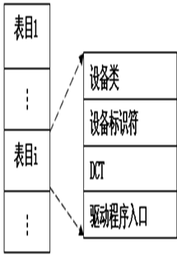
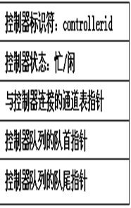
6.5.3 设备分配
系统设备表
设备控制表
控制器控制表

Slide 75
2.设备分配时应考虑的因素
⑴设备的固有属性
①独占设备的分配策略：
②共享设备的分配策略：
③虚拟设备的分配策略：
⑵设备分配算法
先来先服务、优先级高者优先。
⑶设备分配中的安全性
安全分配方式、不安全分配方式。

Slide 76
3.独占设备的分配程序
基本的设备分配程序
当某进程提出I/O请求后，系统的设备分配程序，可按下述步骤进行设备分配：
  分配设备；
  分配控制器。
设备分配程序的改进
  上述分配过程，进程是以物理设备名提出I/O请求的。
  如果所指定的设备已分配给其它进程，则分配失败,不具备设备无关性。
  为此，进程应使用逻辑设备名请求I/O。
Notes:
1）基本的设备分配程序
当某进程提出I/O请求后，系统的设备分配程序，可按下述步骤进行设备分配：
⑴分配设备：首先根据I/O请求中的物理设备名，查找系统设备表SDT，从中找出该设备的DCT，再根据DCT中的设备状态字段，可知该设备是否正忙。若忙，便将请求I/O的进程的PCB，挂在设备队列上。否则，便按照一定的算法，计算本次设备分配的安全性。如果不会导致系统进入不安全状态，便将设备分配给请求进程。否则，仍将其PCB插入设备等待队列。
⑵分配控制器：在系统把设备分配给请求I/O的进程后，再到其DCT中找出与该设备连接的控制器的COCT，从COCT的状态字段中可知该控制器是否忙碌。若忙，便将请求I/O进程的PCB，挂在该控制器的等待队列上。否则，便将该控制器分配给进程。
2）设备分配程序的改进
上述分配过程，进程是以物理设备名提出I/O请求的。
如果所指定的设备已分配给其它进程，则分配失败,不具有与设备无关性。
为此，进程应使用逻辑设备名请求I/O。
首先从SDT中，找出第一个该类设备的DCT。若该设备忙，又查找第二个该类设备的DCT，仅当所有该类设备都忙时，才把进程挂在该类设备的等待队列上。而只要有一个该类设备可用，系统便进一步计算分配该设备的安全性。如安全，便可把设备分配给它

Slide 77
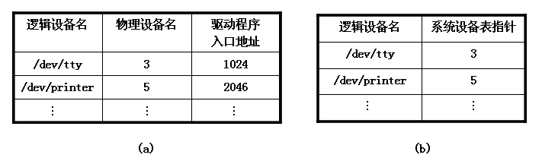
6.5.4 逻辑设备名到物理设备名映射的实现
1.逻辑设备表LUT(Logical Unit Table)
2.逻辑设备表的设置问题
  ⑴在整个系统中只设置一张LUT：
  ⑵为每个用户设置一张LUT：
Notes:
1.逻辑设备表LUT(Logical Unit Table)
为了实现与设备的无关性，当应用程序请求使用I/O设备时，应当用逻辑设备名。
但系统只识别物理设备名，因此在系统中需要配置一张逻辑设备表，用于将逻辑设备名映射为物理设备名。
2.逻辑设备表的设置问题
⑴在整个系统中只设置一张LUT，这种方式主要用于单用户系统中。
⑵为每个用户设置一张LUT：每当用户登录时，系统便为该用户建立一个进程，同时也为之建立一张LUT，并将该表放入进程的PCB中。由于通常在多用户系统中，都配置了系统设备表，图 (b)中所示。

Slide 78
6.6 用户层的I/O软件
实现与用户交互的接口；
用户可直接调用在用户层提供的、与I/O操作有关的库函数，对设备进行操作。

Slide 79
6.6.1 系统调用
系统调用是操作系统提供给软件开发人员的唯一接口，开发人员可利用它使用系统功能。
OS核心中都有一组实现系统功能的过程(子程序)，系统调用就是对上述过程的调用。
因此，系统调用像一个黑匣子那样，对用户屏蔽了操作系统的具体动作而只提供有关的功能。
系统调用的本质就是过程调用。
由于OS的特殊性，使应用程序不能采用一般的过程调用方式去调用OS中的过程，而必须用系统调用命令去调用的系统过程，所以系统调用是一种特殊的过程调用。
Notes:
什么是系统调用? 简单说就是用户程序对操作系统的调用！
系统调用：核心态与用户态之间的接口。OS核心中都有一组实现系统功能的过程（子程序），系统调用就是对上述过程的调用。编程人员利用系统调用，向OS提出服务请求，由OS代为完成。
实际上系统调用语句本身是硬件提供的（机器指令），但其所调用的功能是操作系统提供的。每种机器的机器指令集中都有一条系统调用指令（又称访管指令）
系统调用，顾名思义， 说的是操作系统提供给用户程序调用的一组“特殊”接口。用户程序可以通过这组“特殊”接口来获得操作系统内核提供的服务，比如用户可以通过文件系统相关的调用请求系统打开文件、关闭文件或读写文件，可以通过时钟相关的系统调用获得系统时间或设置定时器等
从逻辑上来说，系统调用可被看成是一个内核与用户空间程序交互的接口——它好比一个中间人，把用户进程的请求传达给内核，待内核把请求处理完毕后再将处理结果送回给用户空间
系统服务之所以需要通过系统调用来提供给用户空间的根本原因是为了对系统进行“保护”，因为我们知道Linux的运行空间分为内核空间与用户空间，它们各自运行在不同的级别中，逻辑上相互隔离。所以用户进程在通常情况下不允许访问内核数据，也无法使用内核函数，它们只能在用户空间操作用户数据，调用用户空间函数
比如我们熟悉的“hello world”程序（执行时）就是标准的用户空间进程，它使用的打印函数printf就属于用户空间函数，打印的字符“hello word”字符串也属于用户空间数据
但是很多情况下，用户进程需要获得系统服务（调用系统程序），这时就必须利用系统提供给用户的“特殊接口”—— 系统调用了，它的特殊性主要在于规定了用户进程进入内核的具体位置
换句话说，用户访问内核的路径是事先规定好的，只能从规定位置进入内核，而不准许肆意跳入内核。有了这样的陷入内核的统一访问路径限制才能保证内核的安全

Slide 80
系统调用与库函数
系统调用是操作系统的一部分，是内核提供给用户的程序接口，运行在核心态；
库函数是语言或应用程序的一部分，运行在用户态；
许多库函数都使用系统调用来实现功能；
没有使用系统调用的库函数，执行效率通常比使用的高，因为使用系统调用时，需要上下文的切换及处理机状态的转换。
Notes:
系统调用是操作系统为了扩充机器功能、增强系统能力、方便用户使用而在内核中建立的系统程序(过程)，通常运行在系统态。用户程序或其他系统程序通过系统调用就可以访问系统资源，调用操作系统功能，它是用户程序或其他系统程序获得操作系统服务的唯一途径。
库函数是程序设计语言中，把常用的功能编写成函数。放在函数库中供用户编程时使用。库函数仍属用户程序而非系统程序，运行时仍在用户态而非系统态。

Slide 81
系统调用与一般的过程调用的区别
  运行在不同的系统状态：
  调用程序—用户态；被调用程序—系统态。
  通过陷入机制进入：
  调用过程—陷入—被调用过程。
  系统调用返回后，可能返回被中断进程也可能重新调度。
Notes:
系统调用通过非特权指令——访管指令调用
－系统调用与一般过程调用的区别：
通道软中断进入
一般的过程调用可直接由调用过程转向被调用过程；系统调用通常都是通过软中断机制转向相应的命令处理程序
运行在不同的处理器状态
一般的过程调用，其调用程序和被调用程序都运行在相同的处理器状态 ；系统调用调用程序运行在目态，而被调用程序则运行在管态
处理器状态的转换
一般的过程调用不涉及系统状态的转换；系统调用需要系统状态转换
返回问题
一般的过程调用在被调用过程执行完后，将返回到调用过程继续执行；系统调用不一定返回原调用过程

Slide 82
2010年考研试题
23、下列选项中，操作系统提供的给应用程序的接口是（）
A、系统调用
B、中断
C、库函数
D、原语
Notes:
6．什么是原语？它与广义指令有什么区别？
原语是由若干条机器指令构成的用以完成特定功能的一段程序，而这段程序在系统态下执行，且在执行期间是不可分割的。
它与广义指令的区别主要体现在两个方面：
（1）原语的执行是不可分割的，而广义指令所包含的程序段是允许被中断的，不要求具有不可分割性。
（2）广义指令的功能可以在用户态下实现，而原语只能在系统态下执行。

Slide 83
练习题
CPU状态分为系统态和用户态，从用户态转换到系统态的唯一途径是（ ）。
运行进程修改程序状态字
中断屏蔽
系统调用
进程调度程序

Slide 84
练习题
访管指令的作用是（ ）。
A、嵌套调用
B、用户使用的命令
C、用户态转换为核心态
D、保证运行在不同状态

Slide 85
练习题
用户在程序中试图读取某文件的某个逻辑块，则该操作使用了操作系统提供的（）接口。
硬盘读取 B. 系统调用
C.原语 D. 键盘命令
B

Slide 86
6.6.2 假脱机(Spooling)系统
1.假脱机技术
在20世纪50年代，为了缓和CPU的高速性与I/O设备低速性间的矛盾，而引入了脱机输入、脱机输出技术。该技术是利用专门的外围控制机，先将低速I/O设备上的数据，传送到高速磁盘上，或者相反。
卡片机
外围处理机
主机
输入磁盘
输出磁盘
输出外围处理机
打印

Slide 87
1.假脱机技术
SPOOLing(Simultaneaus Periphernal Operating OnLine)技术，或称为假脱机技术。
磁盘
磁盘
读卡机
存输入
取输入
存输出
取输出
内存
打印
作业
Notes:
当系统中引入了多道程序技术后，完全可以利用其中的一道程序，来模拟脱机输入时的外围控制机功能，把低速I/O设备上的数据传送到高速磁盘上。
再用另一道程序，模拟脱机输出时外围控制机的功能，把数据从磁盘传送到低速输出设备上。
这样，便可在主机的直接控制下，实现以前的脱机输入、输出功能。
此时的外围操作与CPU对数据的处理同时进行，我们把这种在联机情况下实现的同时外围操作的技术，称为

Slide 88
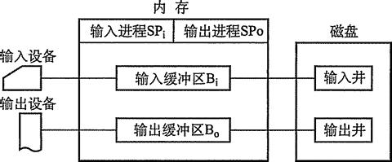
2.Spooling系统的组成

Slide 89
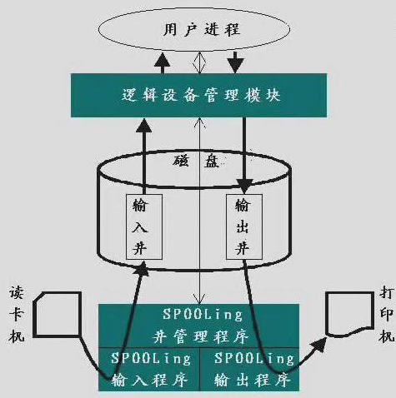
2.Spooling系统的工作原理

Slide 90
3.Spooling系统的特点
(1)提高了I/O的速度。
(2)将独占设备改造为共享设备。
(3)实现了虚拟设备功能。

Slide 91
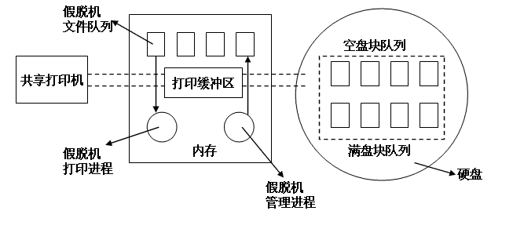
4.假脱机打印机系统
Notes:
打印机属于独占设备。利用假脱机技术，可将它改造为一台可供多个用户共享的打印设备，从而提高设备的利用率，也方便了用户。
假脱机打印系统的构成
(1)磁盘缓冲区：在磁盘上开辟的一个存储空间，用于暂存用户程序的输出数据；
(2)打印缓冲区：为了缓和CPU和磁盘之间速度不匹配的矛盾，在内存中要有一个打印输出缓冲区，用于暂存从磁盘缓冲区送来的数据；
(3)假脱机管理进程和假脱机打印进程：由假脱机管理进程为每个要求打印的用户数据，建立一个假脱机文件，并把它放入假脱机文件队列中，由假脱机打印进程，依次对队列中的文件进行打印。

Slide 92
5.守护进程
★利用守护进程实现打印
对每个用户而言，系统只是及时将数据输出到缓冲区，并没真正被打印，只是让用户感觉系统已为他打印。
其真正的打印操作，是在打印机空闲且该打印任务在等待队列中已排到队首时进行的。
并且，打印操作本身也是利用CPU的一个时间片，没有使用专门的外围机。
这一过程是用户不可见的。

Slide 93
实现设备虚拟时所依赖的关键技术是什么？
SPOOLing技术。

Slide 94
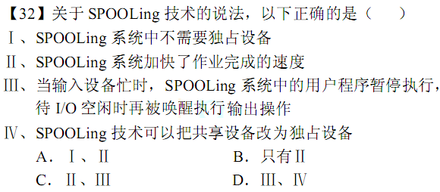
练习题
B

Slide 95
练习题
下面关于虚拟设备的论述中,第几条是正确的论述 。
  虚拟设备是指允许用户使用比系统中具有的物理设备更多的设备 。
  虚拟设备是指允许用户以标准化方式来使用物理设备。
  虚拟设备是把一个物理设备变换成多个对应的逻辑设备。
  虚拟设备是指允许用户程序不必全部装入内存便可使用系统中的设备。
C

Slide 96
练习题
下列关于虚设备技术的叙述中，哪一个是错误的？
虚设备技术是指在一类设备上模拟另一类设备的技术
SPOOLing技术是一类典型的虚设备技术
通常采用虚设备技术是用低速设备来模拟高速设备
引入虚设备技术是为了提高设备利用率
C

Slide 97
练习题
下列关于SPOOLing技术的叙述中，哪一个是错误的？
SPOOLing技术解决了独占设备利用率低的问题
SPOOLing技术需要利用磁盘空间作为缓冲
SPOOLing技术可用于打印机的管理
SPOOLing没有解决CPU的速度与设备速度的差异性
D

Slide 98
6.7 缓冲区管理
6.6.1 缓冲的引入
1.缓和CPU与I/O设备间速度不匹配的矛盾
2.减少对CPU的中断频率，放宽对CPU中断响应时间的限制
3.解决数据粒度不匹配的问题
4.提高CPU和I/O设备之间的并行性

Slide 99
练习题
在利用RS-232接口进行通信时,其通信速率为9.6kb/s。如果在通信接口中仅设置了一个8位寄存器作为缓冲寄存器，这意味着大约每隔(A)时间便要中断一次CPU，且要求CPU必须在(B)时间内予以响应。
A,B:
(1)80μs; (2)0.1ms;
(3)0.8ms; (4)1ms;
(5)8ms.
A: 0.8ms
B: 0.1ms
山东农业大学计算机系

Slide 100
练习题
在设备管理中，缓冲技术主要用于
提供内存与外存之间的接口
提高设备利用率
扩充地址空间
提高主机和设备交换信息的速度
D

Slide 101
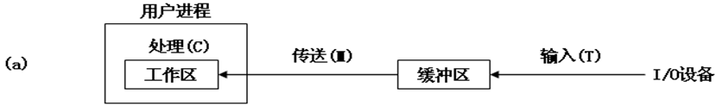
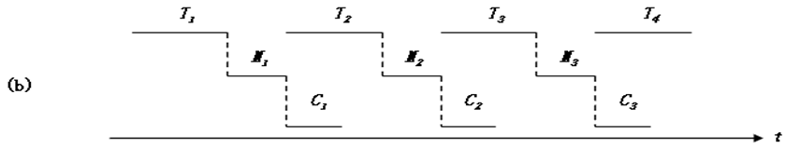
6.6.2 单缓冲区和双缓冲区
1.单缓冲区
在单缓冲情况下，每当用户进程发出一I/O请求时，操作系统便在主存中为之分配一缓冲区，如图所示。
系统对每一块数据的处理时间表示为:Max(C，T)+M。
Notes:
双缓冲
根据单缓冲的特点，CPU在传送时间M内处于空闲状态，由此引入双缓冲。 I/O设备输入数据时先装填到缓冲区1，在缓冲区1填满后才开始装填缓冲区2，与此同时处理机可以从缓冲区1中取出数据放入用户进程处理，当缓冲区1中的数据处理完后，若缓冲区2已填满，则处理机又从缓冲区2中取出数据放入用户进程处理，而I/O设备又可以装填缓冲区1。双缓冲机制提高了处理机和输入设备的并行操作的程度。
如图5-6所示，系统处理一块数据的时间可以粗略地认为是MAC(C, T)。如果CT，则可使CPU不必等待设备输入。对于字符设备，若釆用行输入方式，则釆用双缓冲可使用户在输入完第一行之后，在CPU执行第一行中的命令的同时，用户可继续向第二缓冲区输入下一行数据。而单缓冲情况下则必须等待一行数据被提取完毕才可输入下一行的数据。

Slide 102
6.6.2 单缓冲区和双缓冲区
2.双缓冲区
也称为缓冲对换(Buffer Swapping)。
在设备输入时，先将数据送入第一缓冲区，装满后便转向第二缓冲区。
此时操作系统可以从第一缓冲区中移出数据，并送入用户进程(见图)。接着由CPU对数据进行计算。

Slide 103
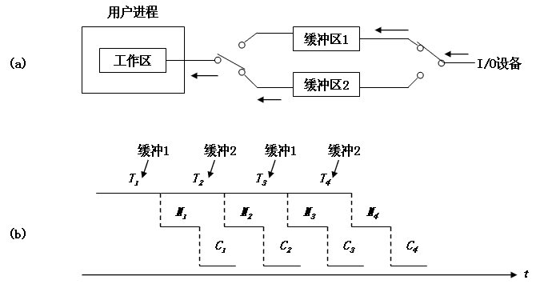
6.6.2 单缓冲区和双缓冲区
2.双缓冲区:
系统处理一块数据的时间可以粗略地认为是Max(C，T) 。

Slide 104
练习题
假定把磁盘上一个数据块中信息输入到一单缓冲的时间 T为100us，将缓冲区中数据传送到用户区的时间 M为 50us,而 CPU对这一块数据进行计算的时间 C为 50us，这样，系统对每一块数据的处理时间为(A)；如果将单缓冲改为双缓冲，则系统对每一块数据的处理时间为 (B) 。
A,B：
  (1) 50us;(2)100us;(3)150us;(4)200us;(5)250us。
A:150us
B:100us

Slide 105
练习题
采用单缓冲技术:
读入第n个数据段和用户处理第n-1个数据段可以并行，但数据从缓冲区移入用户区时，磁盘不能读入数据，用户程序也不能处理数据，所以处理n个记录的总时间是：n*(T+t)+p
当采用单缓冲技术进行磁盘输入时，设从磁盘上读入1块的时间为T，将数据从单缓冲区送入用户区所需时间为t，用户程序处理这块数据的时间为p，且T>t，T>p。如果需从磁盘上读入2块数据，并进行处理，则总共需要花费的时间为( )
A．2T+2t+2p B．2T+2t+p
C．2T+t+2p D．2T+t+p
采用双缓冲技术：
T与（t+p）重叠，
若T>(t+p),则处理n个记录的总时间是：nT+t+p；
若T<(t+p),则处理n个记录的总时间是：T+n(t+p)；
B

Slide 106
2011考研真题
31．某文件占10个磁盘块，现要把该文件磁盘块逐个读入主存缓冲区，并送用户区进行分析，假设一个缓冲区与一个磁盘块大小相同，把一个磁盘块读入缓冲区的时间为100μs，将缓冲区的数据传送到用户区的时间是50μs，CPU对一块数据进行分析的时间为50μs。在单缓冲区和双缓冲区结构下，读入并分析完该文件的时间分别是( ) 。
A．1500μs、1000μs B．1550μs、1100μs C．1550μs、1550μs D．2000μs、2000μs
B

Slide 107
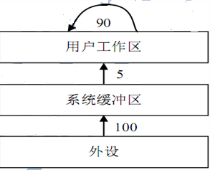
2013统考试题
设系统缓冲区和用户工作区均采用单缓冲，从外设读入 1 个数据块到系统缓冲区的时间为100，从系统缓冲区读入 1 个数据块到用户工作区的时间为 5，对用户工作区中的 1 个数据块进行分析的时间为 90（如下图所示） 。进程从外设读入并分析 2 个数据块的最短时间是
A. 200 B. 295
C. 300 D .390
C
山东农业大学计算机系

Slide 108
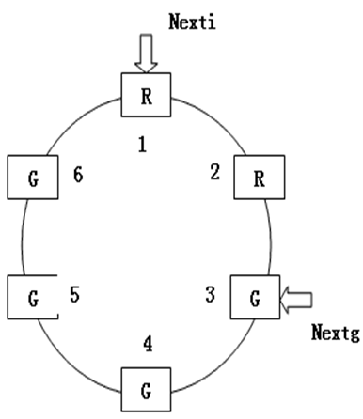
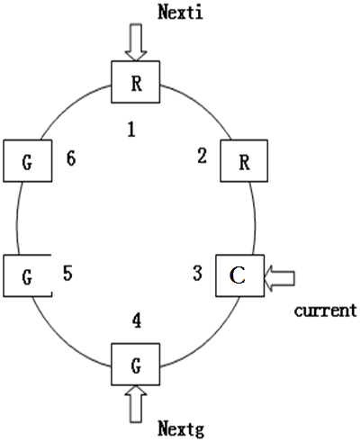
6.6.3 环形缓冲区
1.环形缓冲区的组成
Notes:
(1) 多个缓冲区：在环形缓冲中包括多个缓冲区，其每个缓冲区的大小相同。作为输入的多缓冲区可分为三种类型: 用于装输入数据的空缓冲区R、已装满数据的缓冲区G以及计算进程正在使用的现行工作缓冲区C，如图所示。
(2) 多个指针：用于指示计算进程下一个可用缓冲区G的指针Nextg、 指示输入进程下次可用的空缓冲区R的指针Nexti，用于指示计算进程正在使用的缓冲区C的指针Current。

Slide 109
2.环形缓冲区的使用
计算进程和输入进程可利用下述两个过程来使用环形缓冲区。
(1)Getbuf过程：
(2)Releasebuf过程：

Slide 110
3.进程之间的同步问题
使用输入循环缓冲，可使输入进程和计算进程并行执行。相应地，指针Nexti和指针Nextg将不断地沿着顺时针方向移动，这样就可能出现下述两种情况:
(1) Nexti指针追上Nextg指针：缓冲区已满。
(2) Nextg指针追上Nexti指针：缓冲区已空。

Slide 111
6.6.4 缓冲池(Buffer Pool)
★缓冲池的引入
上述的缓冲区是专门为特定的生产者和消费者设置的，它们属于专用缓冲。当系统较大时，应该有许多这样的循环缓冲，这不仅要消耗大量的内存空间，而且其利用率不高。
为了提高缓冲区的利用率，目前广泛流行既可用于输入又可用于输出的公用缓冲池，在池中设置了多个可供若干个进程共享的缓冲区。

Slide 112
缓冲池的组成
空缓冲队列emq、输入队列inq、输出队列outq
用于收容输入数据的工作缓冲区：hin
用于提取输入数据的工作缓冲区：sin
用于收容输出数据的工作缓冲区：hout
用于提取输出数据的工作缓冲区：sout
★Getbuf过程和Putbuf过程

Slide 113
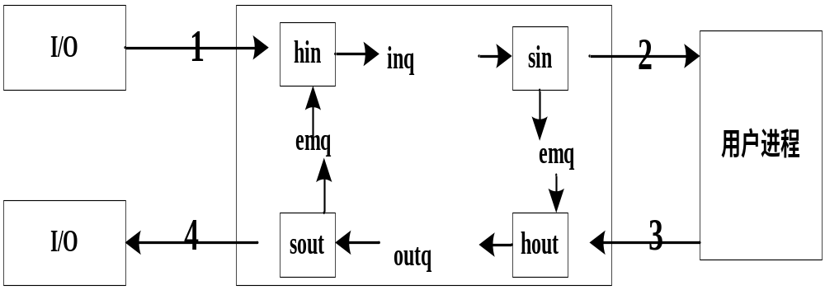
缓冲池的工作方式
  1.收容输入；2.提取输入
  3.收容输出；4.提取输出
Notes:
缓冲区可以工作在下列四种方式下：
收容输入。输入进程需要输入时，取得空缓冲区，装满后放入输入队列。
提取输入。计算进程需要输入时，在输入队列取缓冲区，提取数据后挂在空缓冲区队列上。
收容输出。计算进程需要输出时，取空缓冲区，装满数据后挂在输出缓冲队列上。
提取输出。输出进程从输出队列取缓冲区，提取完数据后挂在空缓冲区上。

Slide 114
第六章 输入输出系统
6.8 磁盘存储器的性能和调度
Notes:
I/O调度概念
I/O调度就是确定-个好的顺序来执行这些I/O请求。应用程序所发布的系统调用的顺序不一定总是最佳选择，所以需要I/o调度来改善系统整体性能，使进程之间公平地共享设备访问，减少I/O完成所需要的平均等待时间。
操作系统开发人员通过为每个设备维护一个请求队列来实现调度。当一个应用程序执行阻塞I/O系统调用时，该请求就加到相应设备的队列上。I/O调度会重新安排队列顺序以改善系统总体效率和应用程序的平均响应时间。

Slide 115
6.8.1 磁盘性能简述
1.磁盘的类型
2.磁盘数据的组织和格式
3.磁盘访问时间

Slide 116
1.磁盘的类型
对磁盘，可以从不同的角度进行分类
硬盘\软盘\U盘\SSD盘;
单片盘和多片盘;
固定头磁盘和活动头(移动头)磁盘。

Slide 117
2.磁盘数据的组织和格式
磁盘设备可包括一个或多个物理盘片，
每个磁盘片分一个或两个存储面，
每个盘面上有若干个磁道，
每条磁道又被从逻辑上划分成若干个扇区（sectors），一个扇区称为一个盘块（或数据块）。
一个物理记录，存储在一个扇区上，磁盘上能存储的物理记录块数目，是由扇区数、磁道数以及磁盘面数所决定的。

Slide 118
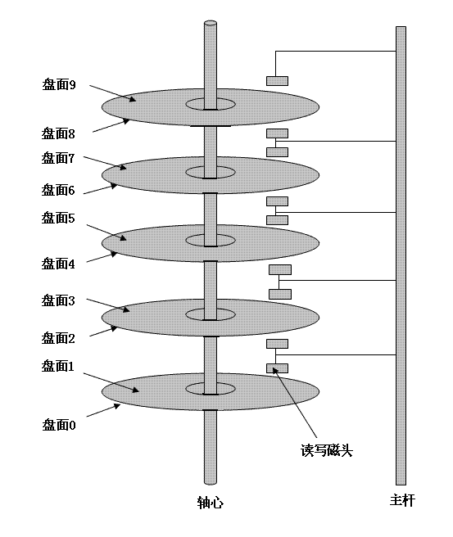
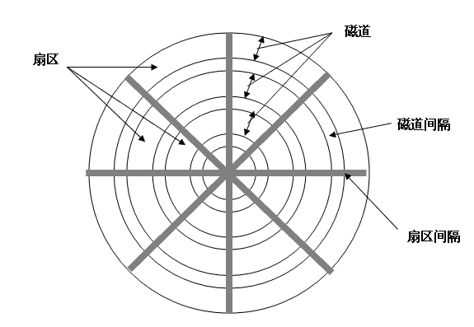
2.磁盘数据的组织和格式

Slide 119

2.磁盘数据的组织和格式
Notes:
使用旋转托盘上的表面磁颗粒来存储数据
可移动的读/写头来访问磁盘
当对磁盘上的一物理块进行访问时，要经过哪些操作？
【解析】
磁盘上一块的位置是由三个参数确定的，即：柱面号、磁头号、扇区号。存取信息时首先根据柱面号控制移动臂作机械的横向运动，带动读/写磁头到达指定柱面（移臂操作）；再按磁头号确定信息所在的盘面，然后等待访问的扇区旋转到读写头下（旋转延迟）；由指定的磁头进行存取（数据传输）。对一物理块访问的三部分时间中，移臂操作所占时间最长，为了减少移动臂移动花费的时间，存放信息时是按柱面存放，同一柱面上的磁道放满后，再放到下一个柱面上。

Slide 120
2.磁盘数据的组织和格式
★磁盘分区
在磁盘格式化完成后，一般要对磁盘进行分区。
在逻辑上，每个分区就是一个独立的逻辑磁盘。
每个分区的起始扇区和大小都记录在磁盘0扇区的主引导记录分区表所包含的分区表中。
分区表中必须有一个分区被标记成活动的，以保证能够从硬盘引导系统。

Slide 121
2.磁盘数据的组织和格式
★磁盘高级格式化
在真正可以使用磁盘前，还需要对磁盘进行一次高级格式化;
设置一个引导块、空闲存储管理、根目录和一个空文件系统;
同时在分区表中标记该分区所使用的文件系统。

Slide 122
2.磁盘数据的组织和格式
下图示出了一种温盘中一条磁道格式化的情况：
其中每条磁道含有30个固定大小的扇区;
每个扇区容量为600个字节，其中512个字节存放数据，其余的用于存放控制信息;
每个扇区包括两个字段：标识符字段、数据字段。

Slide 123
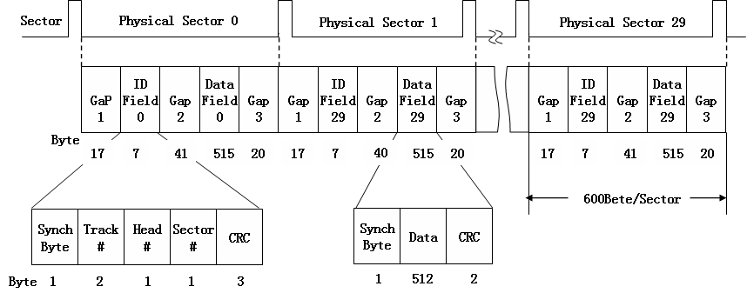
2.磁盘数据的组织和格式

Slide 124



3.磁盘访问时间
（1)寻道时间Ts：把磁臂(磁头)移动到指定磁道上所经历的时间。
（2)旋转延迟时间Tτ：指定扇区移动到磁头下面所经历的时间。
（3)传输时间Tt：把数据从磁盘读出或向磁盘写入数据所经历的时间。
访问时间Ta表示为：
    Tr＝1/2r（均值）
Notes:
磁盘设备在工作时，以恒定速率旋转。
为了读或写，磁头必须能移动到所指定的磁道上，并等待所指定的扇区的开始位置旋转到磁头下，然后再开始读或写数据。
故可把对磁盘的访问时间分成以下三部分。

Slide 125
2015考研真题
20．若磁盘转速为7200 转/分，平均寻道时间为8ms,每个磁道包含1000个扇区，则访问一个扇区的平均存取时间大约是( )
A．8.1ms B．12.2ms
C．16.3ms D．20.5ms
B

Slide 126
磁盘调度
当有多个访盘请求等待时，采用一定的策略，对这些请求的服务顺序调整安排
  → 降低平均磁盘服务时间，达到公平、高效。
公平：一个I/O请求在有限时间内满足。
高效：减少设备机械运动带来的时间开销。
Notes:
减少寻找时间是提高磁盘传输效率的关键。因为“寻找时间”在几十毫秒时间量级。
驱动调度 作为操作系统的辅助存储器，用来存放文件的磁盘一类高速大容量旋转型存储设备，在繁重的输入输出负载之下，同时会有若干个输入输出请求来到并等待处理。系统必须采用一种调度策略，使能按最佳次序执行要求访问的诸请求，这就叫驱动调度，使用的算法叫驱动调度算法。驱动调度能减少为若干个输入输出请求服务所需的总时间，从而，提高系统效率。

Slide 127
练习题
磁盘移臂调度的目的是什么？
常用移臂调度算法有哪些？
磁盘移臂调度的目的是尽可能地减少输入输出操作中的寻道时间。
常用的移臂调度算法有：
① 先来先服务算法
② 最短寻找时间优先算法
③ 电梯调度算法
④ 单向扫描算法。

Slide 128
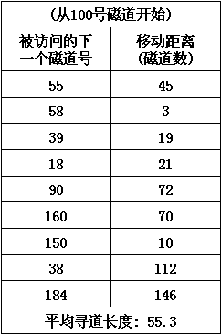
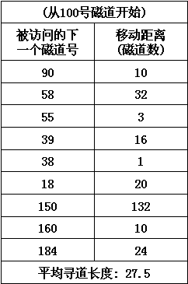
6.8.2 早期的磁盘调度算法
1.先来先服务FCFS
2.最短寻道时间优先SSTF
Notes:
（Shortest Seek Time First）

Slide 129

FCFS （先来先服务调度）

Slide 130

SSTF调度算法示例

Slide 131
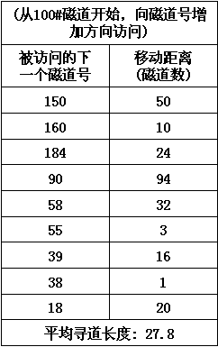
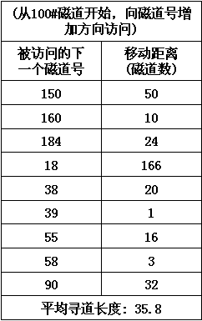
6.8.3 基于扫描的磁盘调度算法
1.扫描（SCAN）算法
2.循环扫描（CSCAN）算法

Slide 132
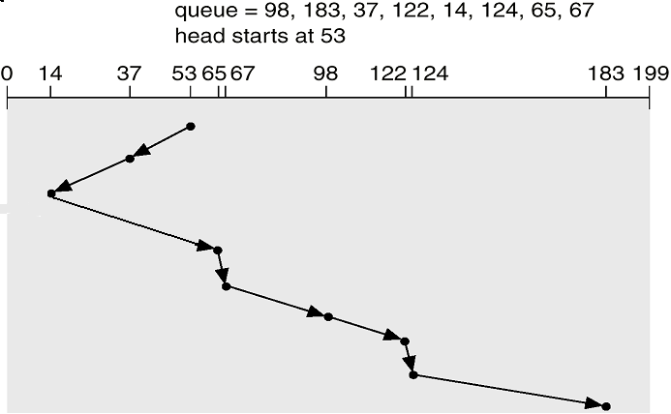
扫描（SCAN）算法示例

Slide 133

CSCAN调度算法示例

Slide 134
6.8.3 基于扫描的磁盘调度算法
3.NStepSCAN算法
N步SCAN算法是将磁盘请求队列分成若干个长度为N的子队列;
磁盘调度将按FCFS算法依次处理这些子队列;
而每处理一个队列时又是按SCAN算法，对一个队列处理完后，再处理其他队列;
当正在处理某子队列时，如果又出现新的磁盘I/O请求，便将新请求进程放入其他队列，这样就可避免出现粘着现象。

Slide 135
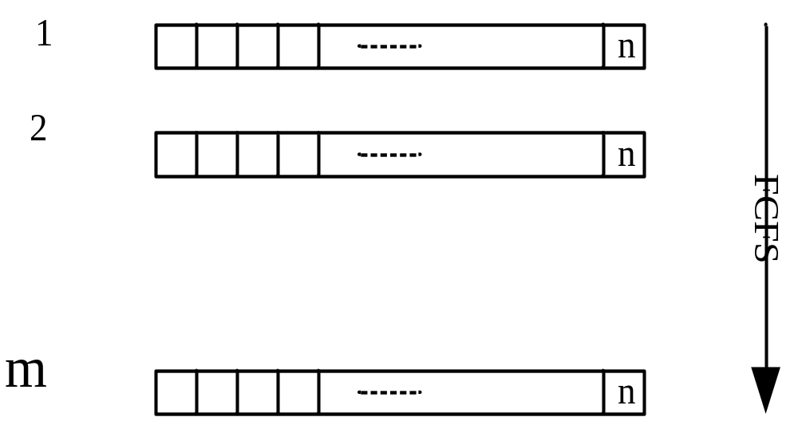
当N=1时，为FCFS
当N很大时，为SCAN
Notes:
该算法的目标是改进前几种算法可能在多磁头系统中出现磁头静止在一个磁道上，导致其它进程无法及时进行磁盘I/O。

Slide 136
6.8.3 基于扫描的磁盘调度算法
4. FSCAN算法
FSCAN算法实质上是N步SCAN算法的简化，即FSCAN只将磁盘请求队列分成两个子队列;
一个是由当前所有请求磁盘I/O的进程形成的队列，由磁盘调度按SCAN算法进行处理;
在扫描期间，将新出现的所有请求磁盘I/O的进程，放入另一个等待处理的请求队列;
这样，所有的新请求都将被推迟到下一次扫描时处理。

Slide 137
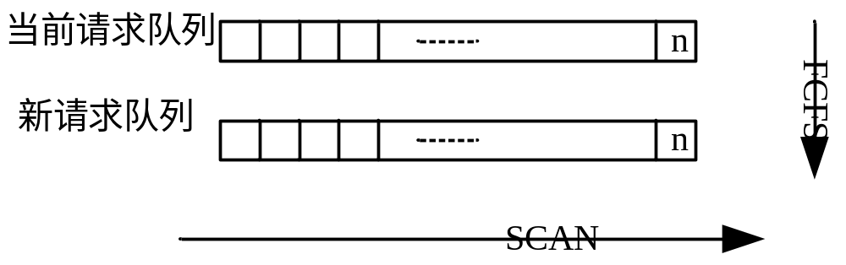
4. FSCAN算法
Notes:
2) FSCAN算法
FSCAN算法实质上是N步SCAN算法的简化， 即FSCAN只将磁盘请求队列分成两个子队列。一个是由当前所有请求磁盘I/O的进程形成的队列，由磁盘调度按SCAN算法进行处理。在扫描期间，将新出现的所有请求磁盘I/O的进程， 放入另一个等待处理的请求队列。这样，所有的新请求都将被推迟到下一次扫描时处理。
选择一种磁盘调度算法
SSTF比较通用，性能一般。
SCAN和C-SCAN在磁盘负载较重的系统中性能较好。
性能依赖于请求的数量和类型。
磁盘服务请求受到文件定位方式的影响。
磁盘调度算法应该写成操作系统中的一个独立模块，在必要的时候允许用不同的算法来替换。
SSTF和LOOK都是缺省算法的合理选择。

Slide 138
2015考研真题
32．某硬盘有200 个磁道（最外侧磁道号为0），磁道访问请求序列为：130,42,180,15,199，当前磁头位于第58 号磁道并从外侧向内侧移动。按照SCAN 调度方法处理完上述请求后，磁头移过的磁道数是（） 。
A．208 B．287 C．325 D．382
C

Slide 139
课堂练习
设某磁盘有200个柱面，编号为0，1，2，…199，磁头刚从140道移到143道完成了读写。若某时刻有9个磁盘请求分别对如下各道进行读写：
86、147、91、177、94、150、102、175、130
试分别求FCFS、SSTF、SCAN及CSCAN磁盘调度算法响应请求的次序及磁头移动的总距离。

Slide 140
解答
FCFS: 磁头移动顺序为：
143-86-147-91-177-94-150-102-175-130
磁头移动总距离为：565（道）
SSTF: 磁头移动顺序为：
143-147-150-130-102-94-91-86-175-177
磁头移动总距离为：162（道）
SCAN: 磁头移动顺序为：
143-147-150-175-177-130-102-94-91-86
磁头移动总距离为：125（道）
CSCAN: 磁头移动顺序为：
143-147-150-175-177-86-91-94-102-130
磁头移动总距离为：169（道）

Slide 141
选择题
下列关于磁盘结构及磁盘调度的叙述中，哪一条是错误的？
最短寻道时间优先（SSTF）调度算法可能导致饥饿现象
磁盘调度时，首先是移臂调度，然后是旋转调度
若读的扇区在磁盘最里道，则磁盘调度的时间最长
磁盘的物理块号与磁盘地址可以相互转换
C

Slide 142
练习题
操作系统进行磁盘驱动调度的目的是（）
A 加快磁盘传输数据的速度
B 尽可能地减少输入输出操作中的寻找时间,提高磁盘传输信息的吞吐量
C 方便用户使用磁盘
D 作为磁盘管理和文件管理的接口
B
Notes:
磁盘移臂调度的目的是什么？常用移臂调度算法有哪些？
磁盘移臂调度的目的是尽可能地减少输入输出操作中的寻找时间。
常用的移臂调度算法有：
① 先来先服务算法
② 最短寻找时间优先算法
③ 电梯调度算法
④ 单向扫描算法。

Slide 143
选择题
下列哪一种磁盘驱动调度算法可能引起磁头臂频繁大幅度移动
旋转调度算法
扫描算法
最短寻道时间优先算法
先来先服务算法
D

Slide 144
多选题
下列关于操作系统设备管理的叙述中，哪些是正确的？
操作系统应尽量对设备提供各种不同的接口
操作系统对用户屏蔽了实现具体设备I/O操作的细节
SPOOLing技术是一类典型的虚拟设备技术
设备管理使用户能独立于具体设备的复杂物理特性而方便地使用设备
设备管理利用各种技术提高CPU与设备、设备与设备之间的并行工作能力
✔
✔
✔
✔

Slide 145
多选题
下列哪些方案可以提高I/O性能？
DMA方式
异步I/O方式
缓冲技术
轮询方式
静态设备分配策略
✔
✔
✔

Slide 146
主要知识点
1. I/O设备的分类 ★★
2. I/O控制方式 ★★
3. I/O软件层次结构★★★
4. 中断与系统调用 ★★★
5. 缓冲技术 ★★★
6. Spooling技术★★
7. 设备独立性 ★
8. 磁盘调度 ★★★★
山东农业大学计算机系
Notes:
设备分配的方式：静态分配/动态分配

Slide 147
I/O设备分类
传输速率
信息交换单位
设备共享属性
低速设备
中速设备
高速设备
块设备
字符设备
独占设备
共享设备
虚拟设备
键盘
激光打印机
磁盘
磁盘
打印机

Slide 148
I/O控制方式
程序I/O方式
中断控制方式
DMA控制方式
I/O通道控制方式
山东农业大学计算机系

Slide 149
I/O软件层次结构
用户进程
用户层I/O
设备管理子系统
设备无关的I/O
核心态运行
设备驱动及中断处理
硬件
山东农业大学计算机系
Notes:
将软件组织成一种层次结构，底层软件用来屏蔽硬件的具体细节，高层软件则主要是为用户提供一个简洁、规范的界面。

Slide 150
缓冲技术
引入目的
分类
缓冲操作同步控制
匹配CPU与I/O设备速度
减少中断频率
提高CPU与I/O设备并行度
单缓冲
双缓冲
循环缓冲
信号量机制
缓冲池
山东农业大学计算机系

Slide 151
设备分配
数据结构
分配技术
分配算法
系统设备表
独占分配
虚拟分配
先来先服务
优先级高者优先
共享分配
设备控制表
控制器控制表
Spooling技术
通道控制表
山东农业大学计算机系

